Slide 1

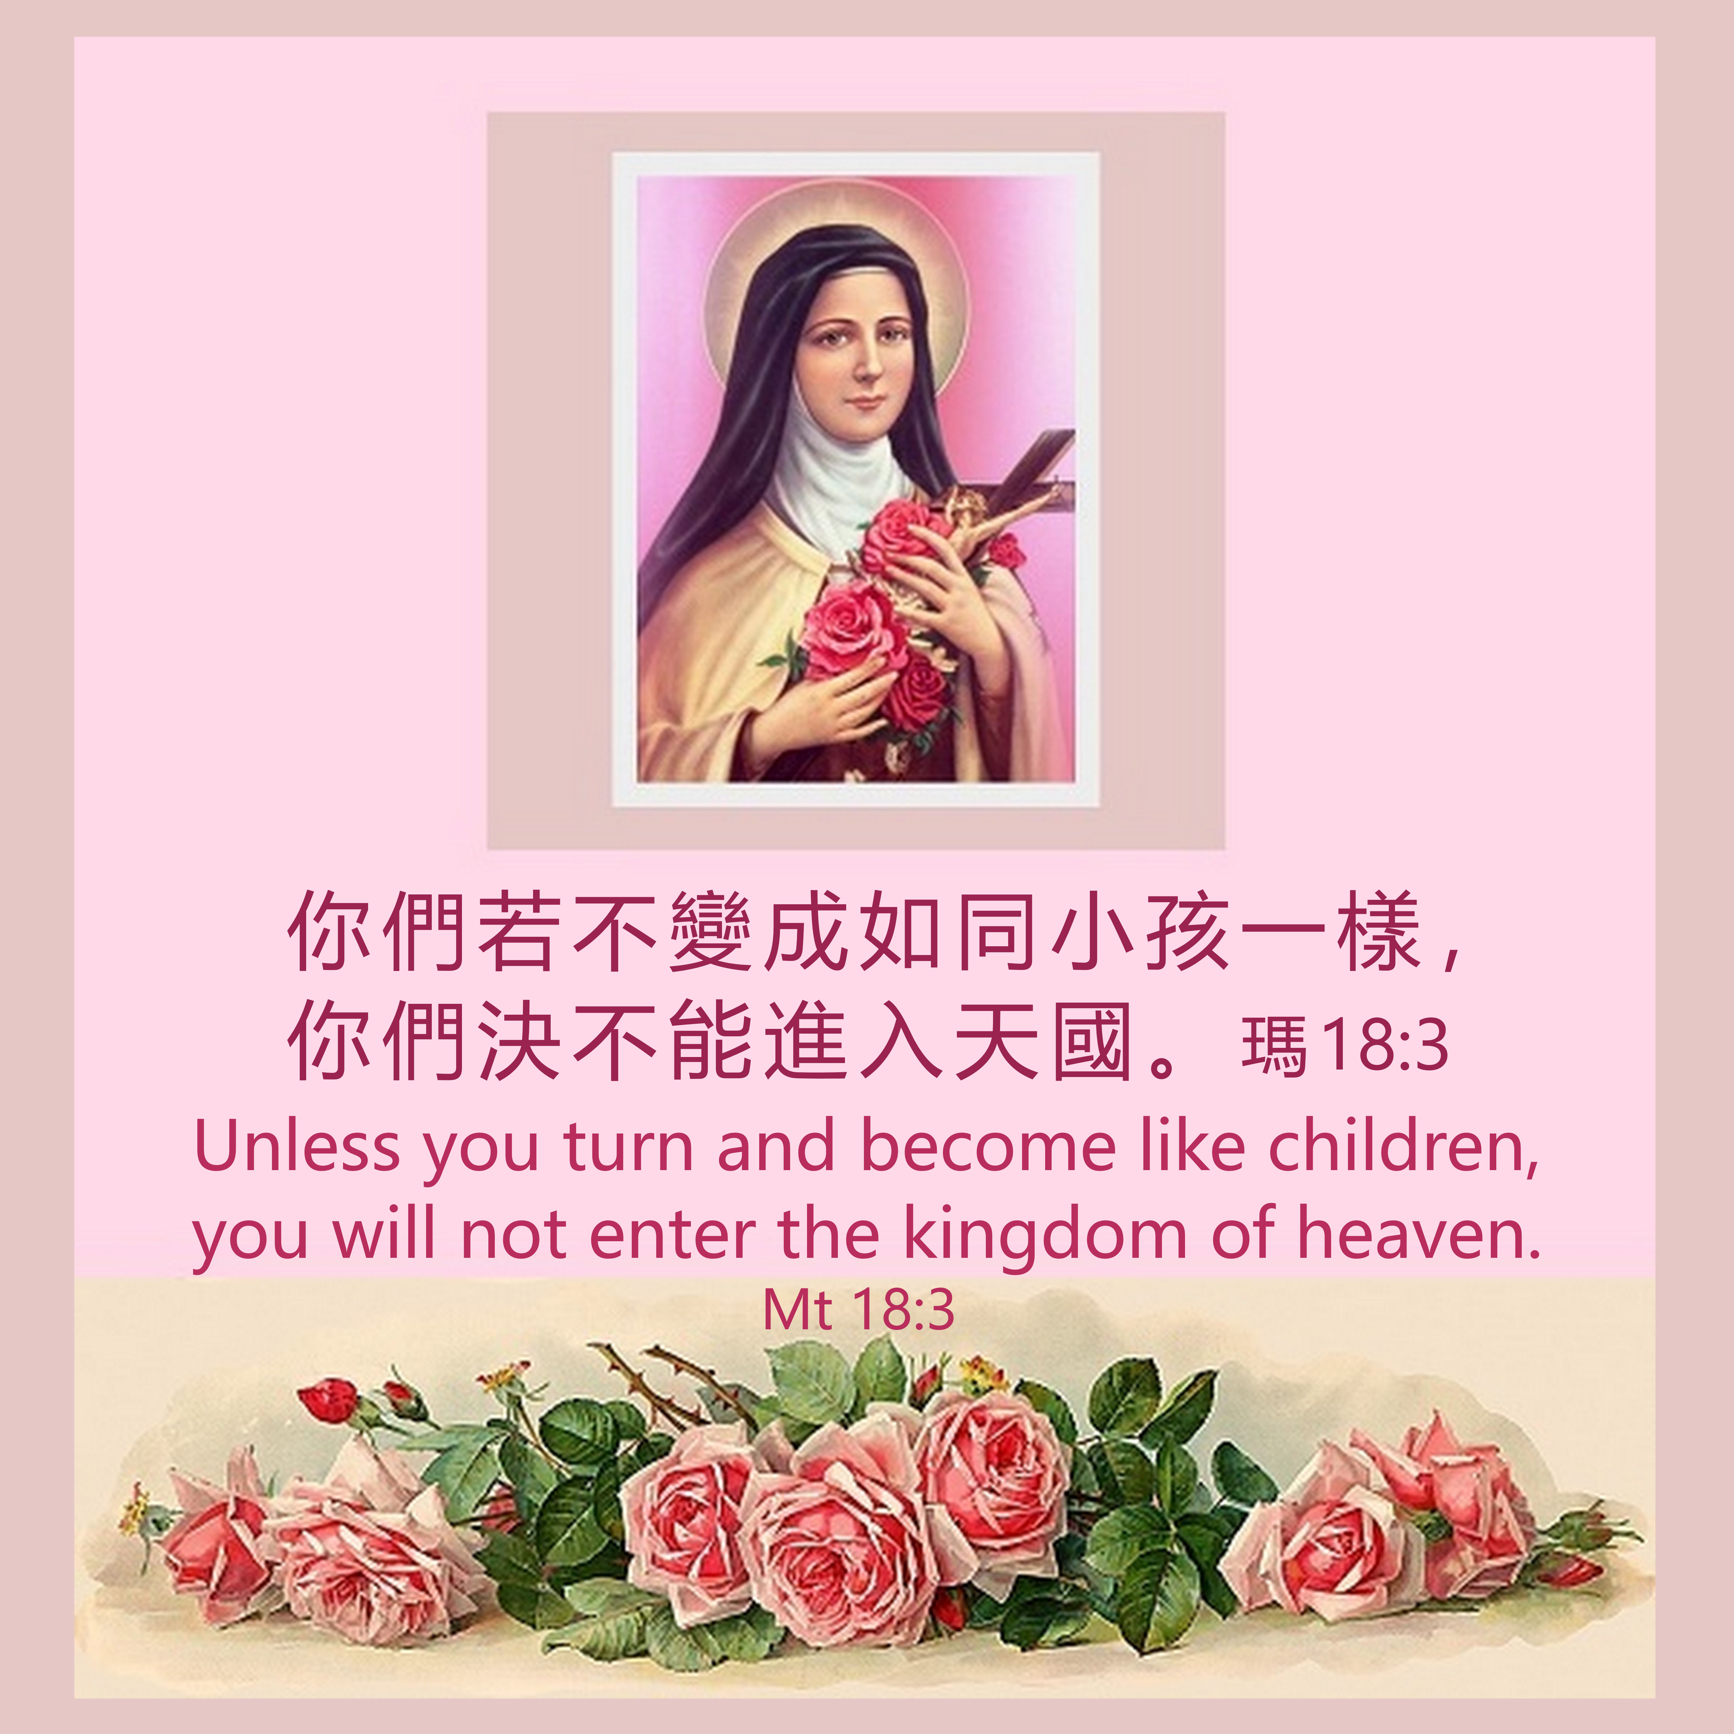
天主教香港聖經協會
「讀主言‧入主心」聖經金句日曆
2025年10月1日星期三 八月初十
聖德蘭.里修(小德肋撒)(貞女、聖師、傳教區主要主保)(慶日)
St.Therese of Child Jesus (F.)
手機接收金句:Whatsapp 9854 7532 facebook.com/HKCBA197350

Slide 2
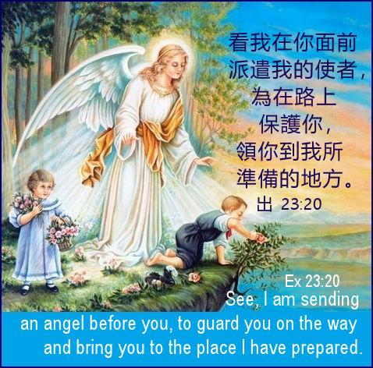
天主教香港聖經協會
「讀主言‧入主心」聖經金句日曆
2025年10月2日星期四 八月十一
護守天使 (紀念)
Holy Guardian Angels(M)
手機接收金句:Whatsapp 9854 7532 facebook.com/HKCBA197350

Slide 3
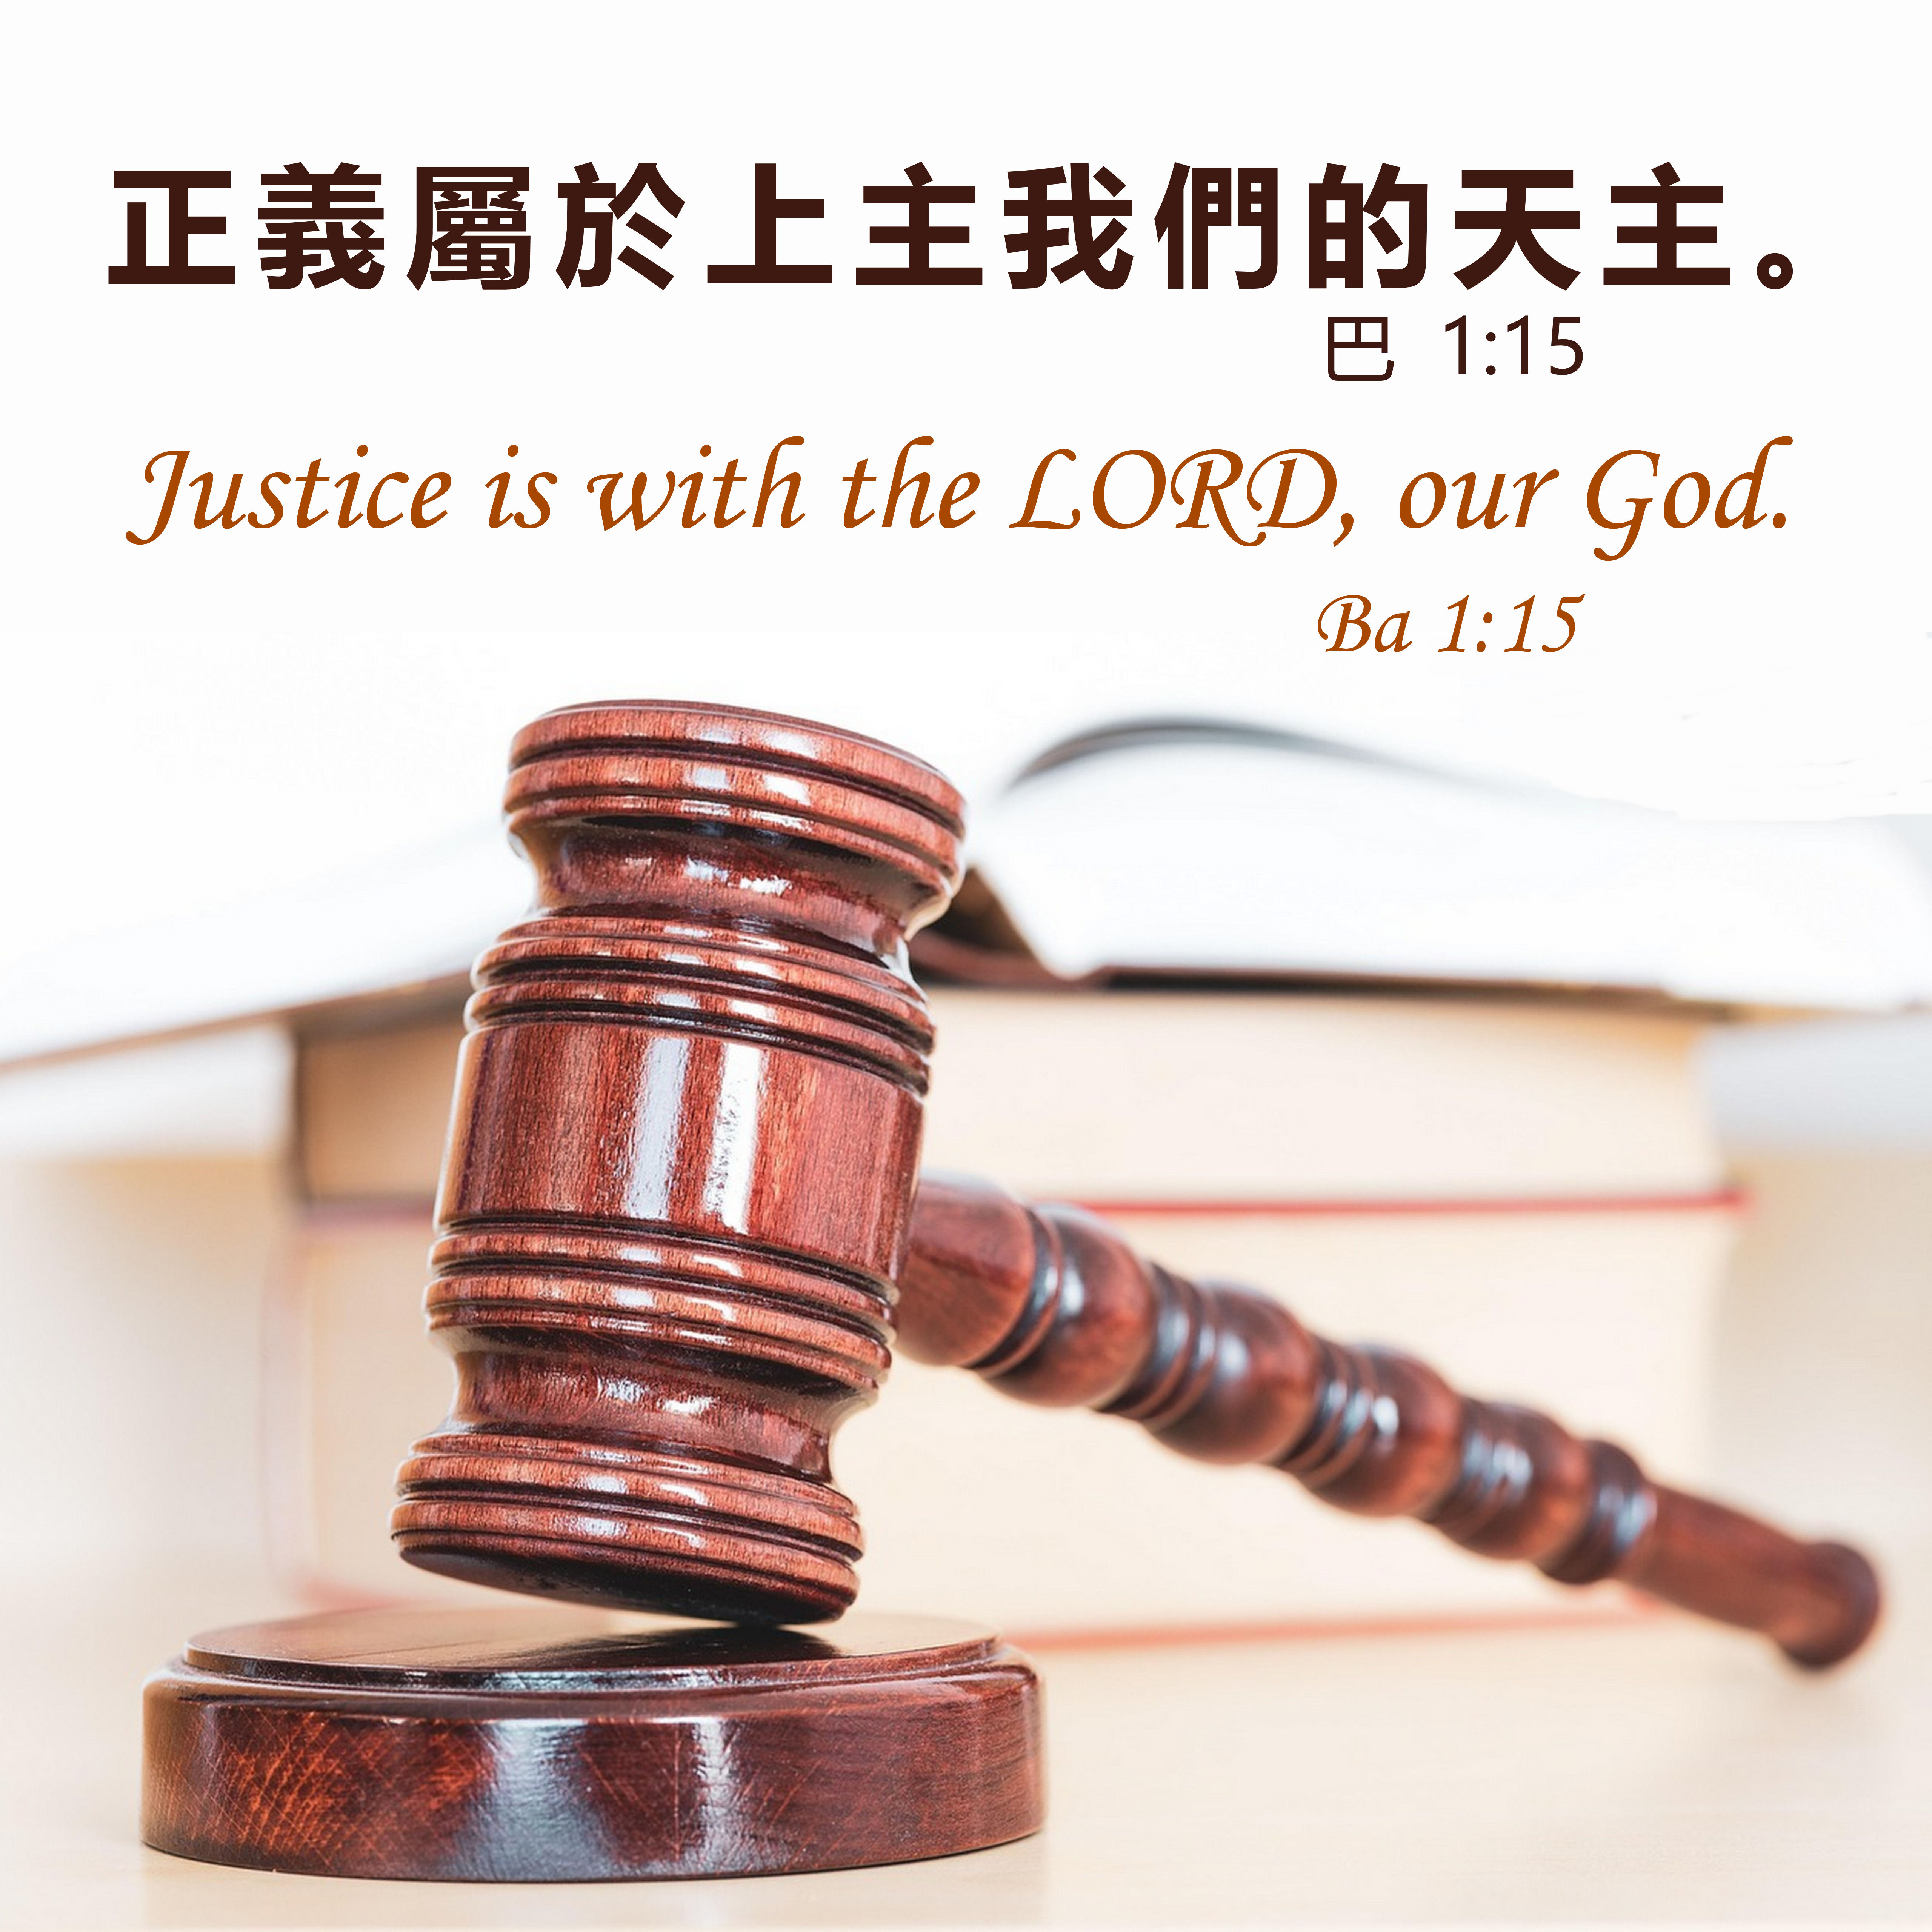
天主教香港聖經協會
「讀主言‧入主心」聖經金句日曆
2025年10月3日星期五 八月十二
常年期第二十六周
手機接收金句:Whatsapp 9854 7532 facebook.com/HKCBA197350

Slide 4
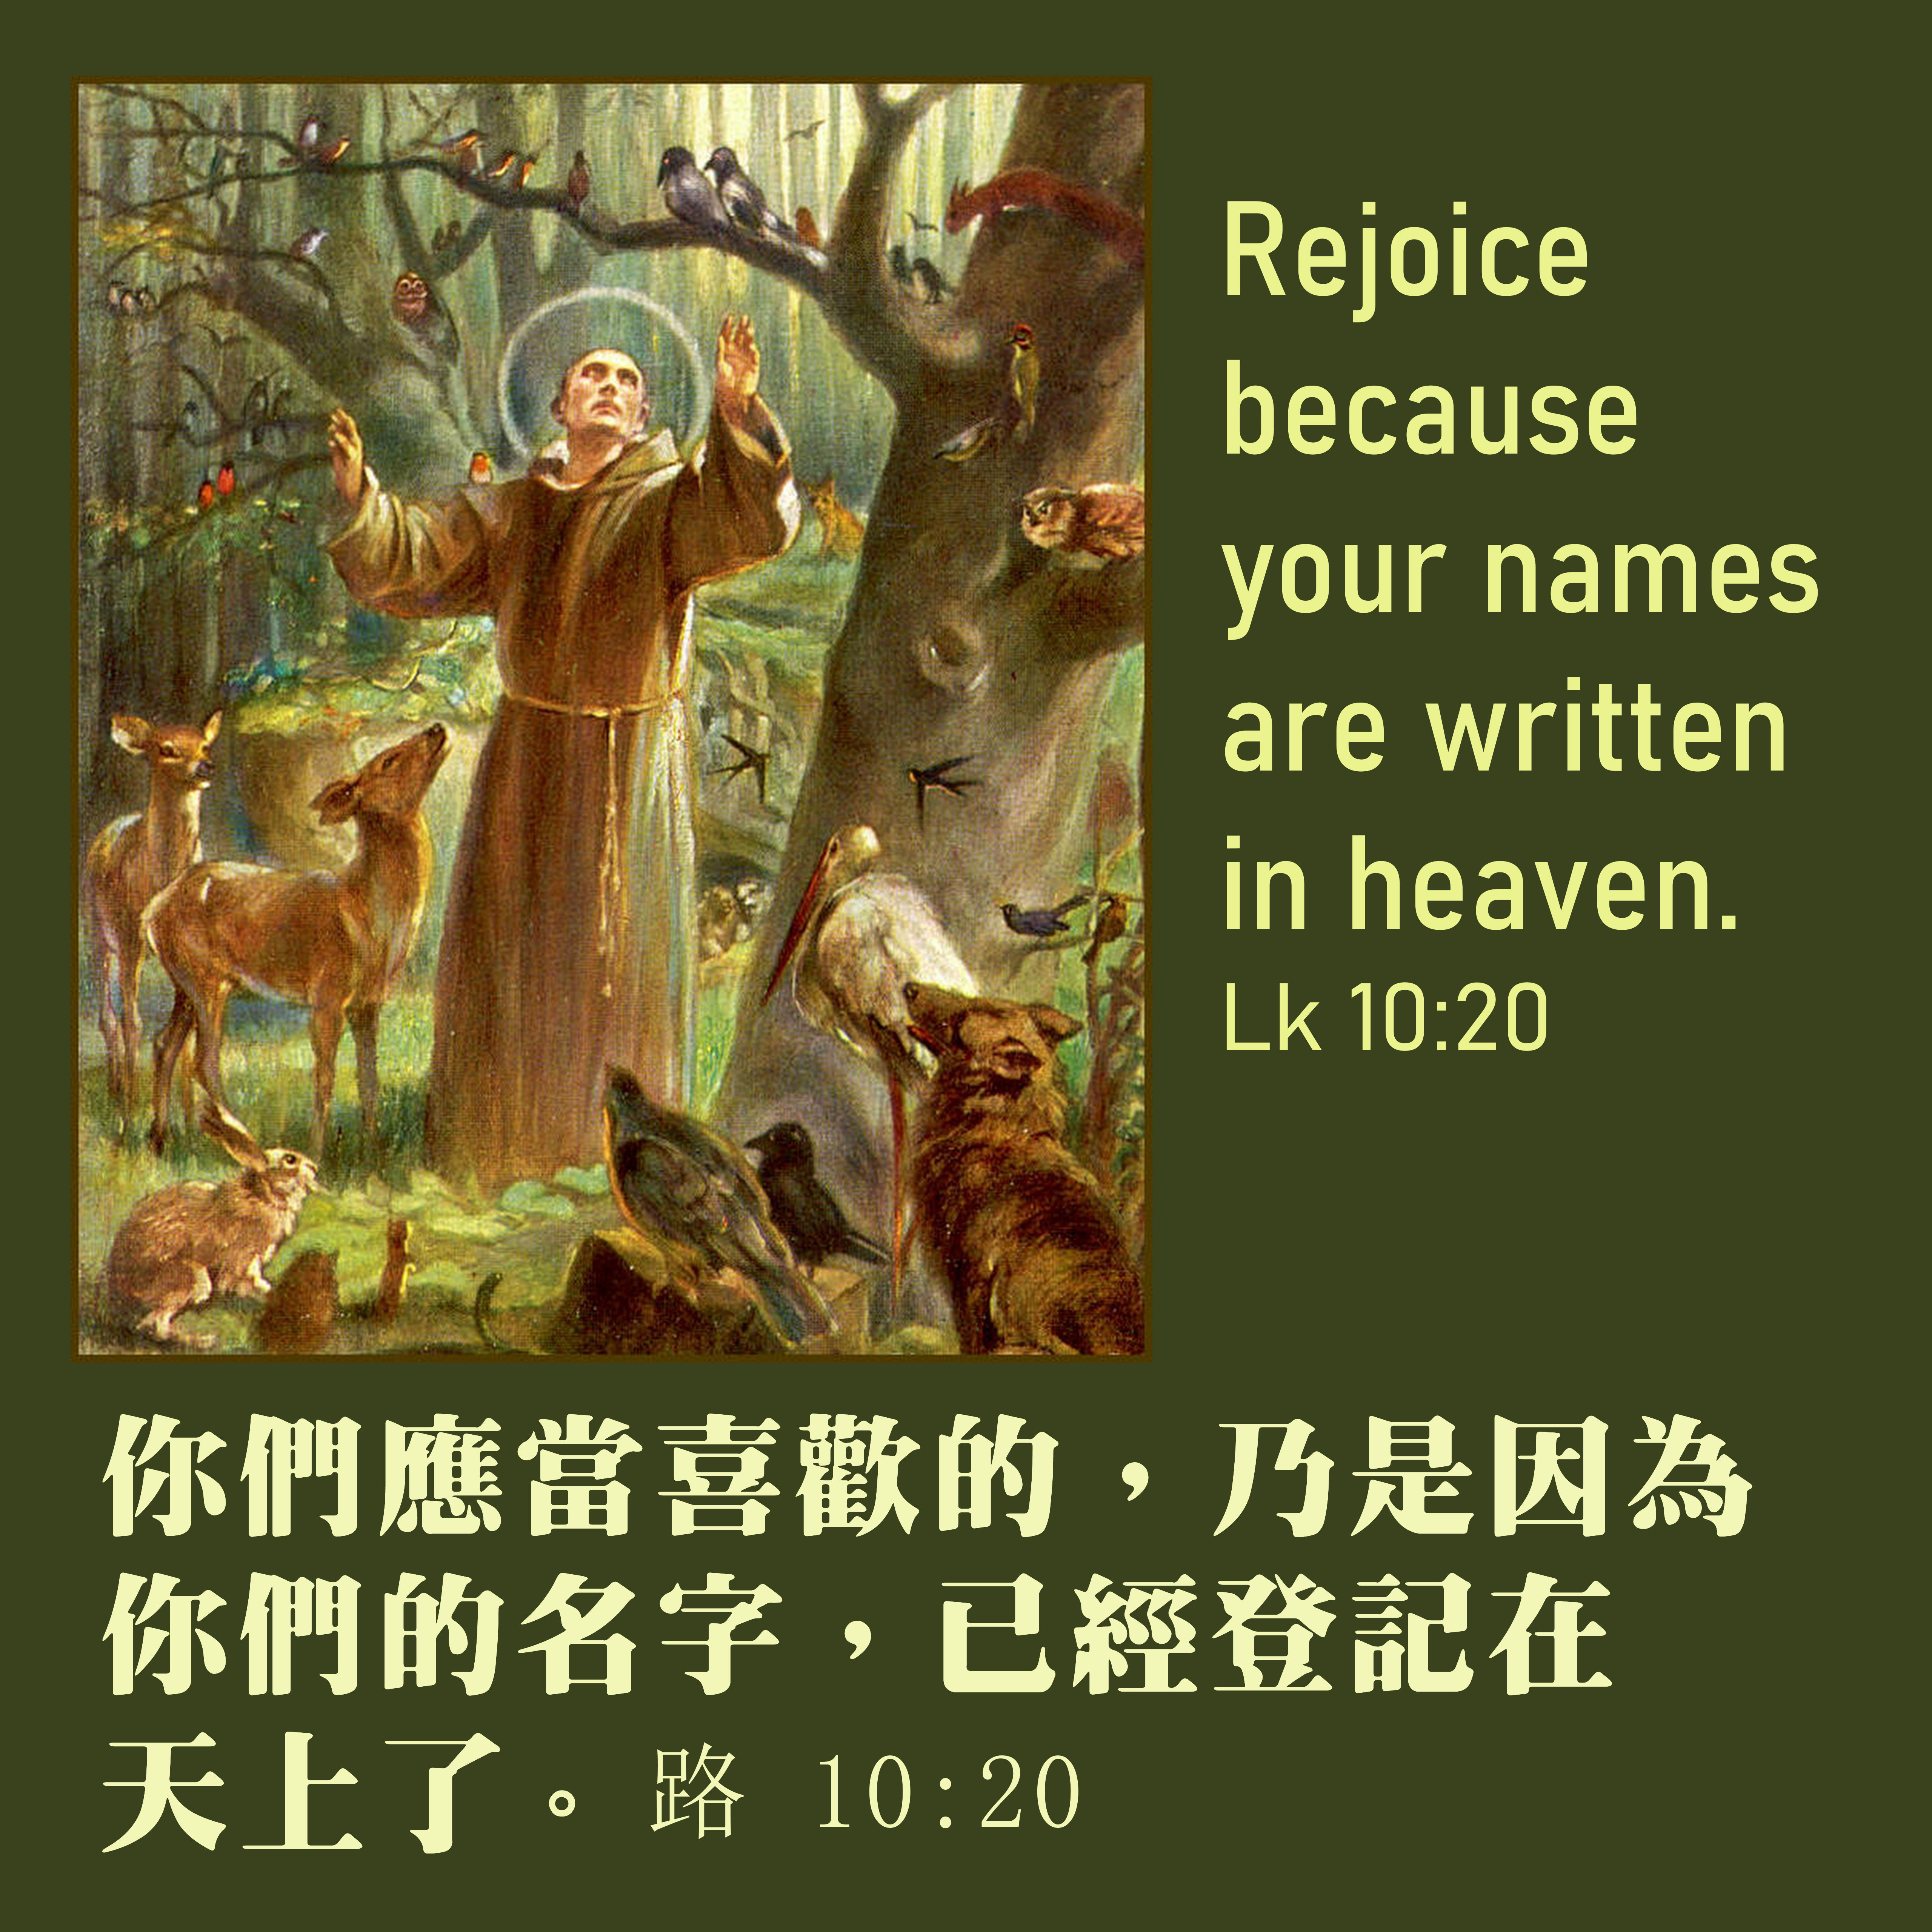
天主教香港聖經協會
「讀主言‧入主心」聖經金句日曆
2025年10月4日星期六 八月十三
聖方濟．亞西西 (紀念)
St. Francis of Assisi (M)
手機接收金句:Whatsapp 9854 7532 facebook.com/HKCBA197350

Slide 5
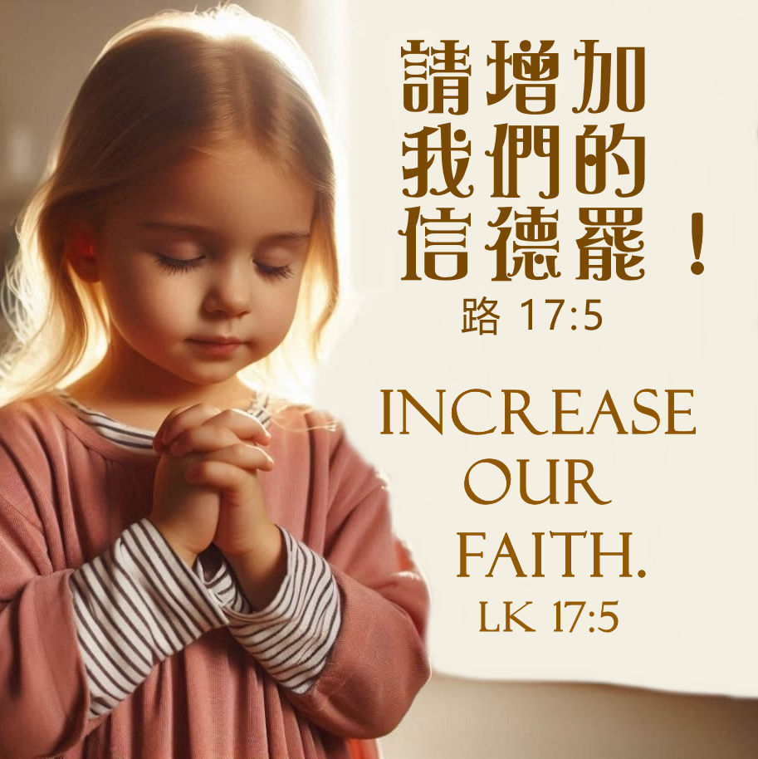
天主教香港聖經協會
「讀主言‧入主心」聖經金句日曆
2025年10月5日主日 八月十四
常年期第二十七主日
手機接收金句:Whatsapp 9854 7532 facebook.com/HKCBA197350

Slide 6
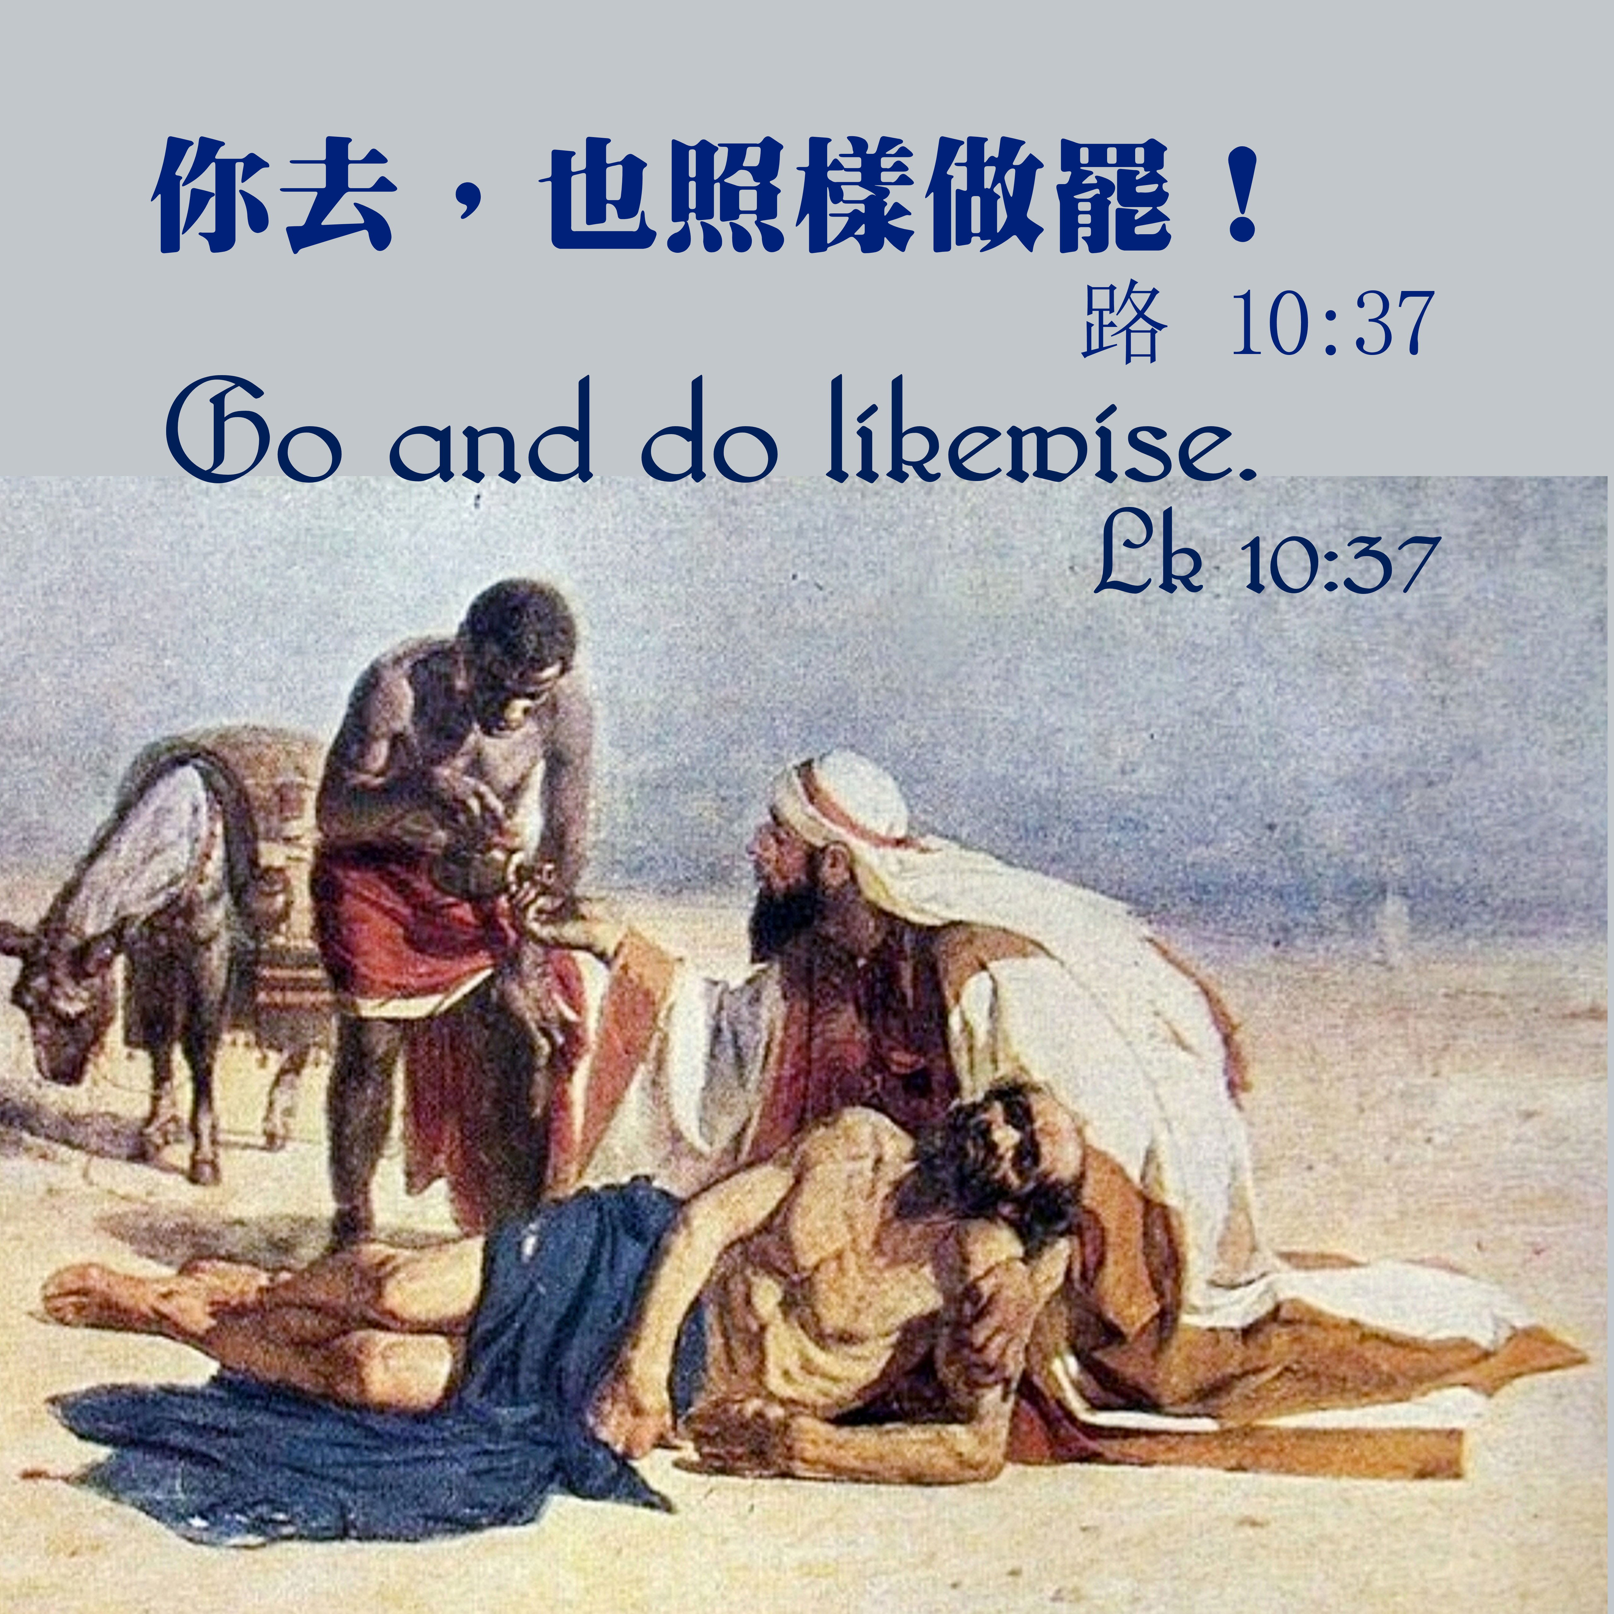
天主教香港聖經協會
「讀主言‧入主心」聖經金句日曆
2025年10月6日星期一 八月十五
常年期第二十七周
手機接收金句:Whatsapp 9854 7532 facebook.com/HKCBA197350

Slide 7
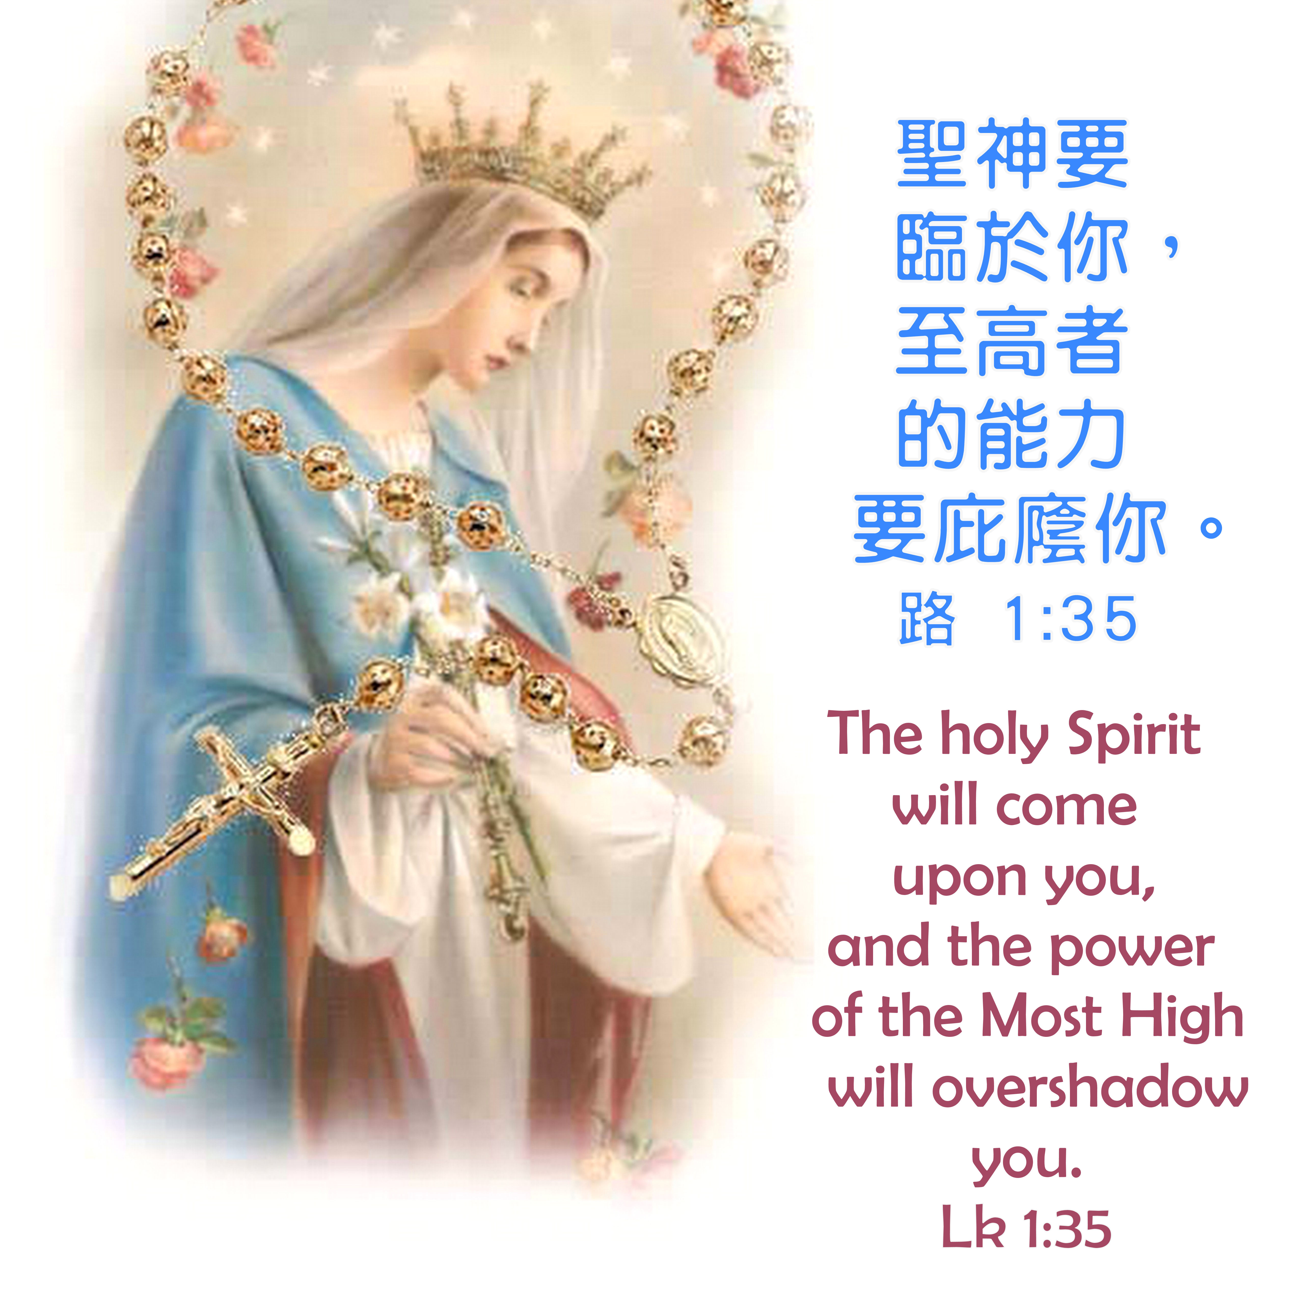
天主教香港聖經協會
「讀主言‧入主心」聖經金句日曆
2025年10月7日星期二 八月十六
玫瑰聖母 (紀念)
Our Lady of the Rosary (M)
手機接收金句:Whatsapp 9854 7532 facebook.com/HKCBA197350

Slide 8
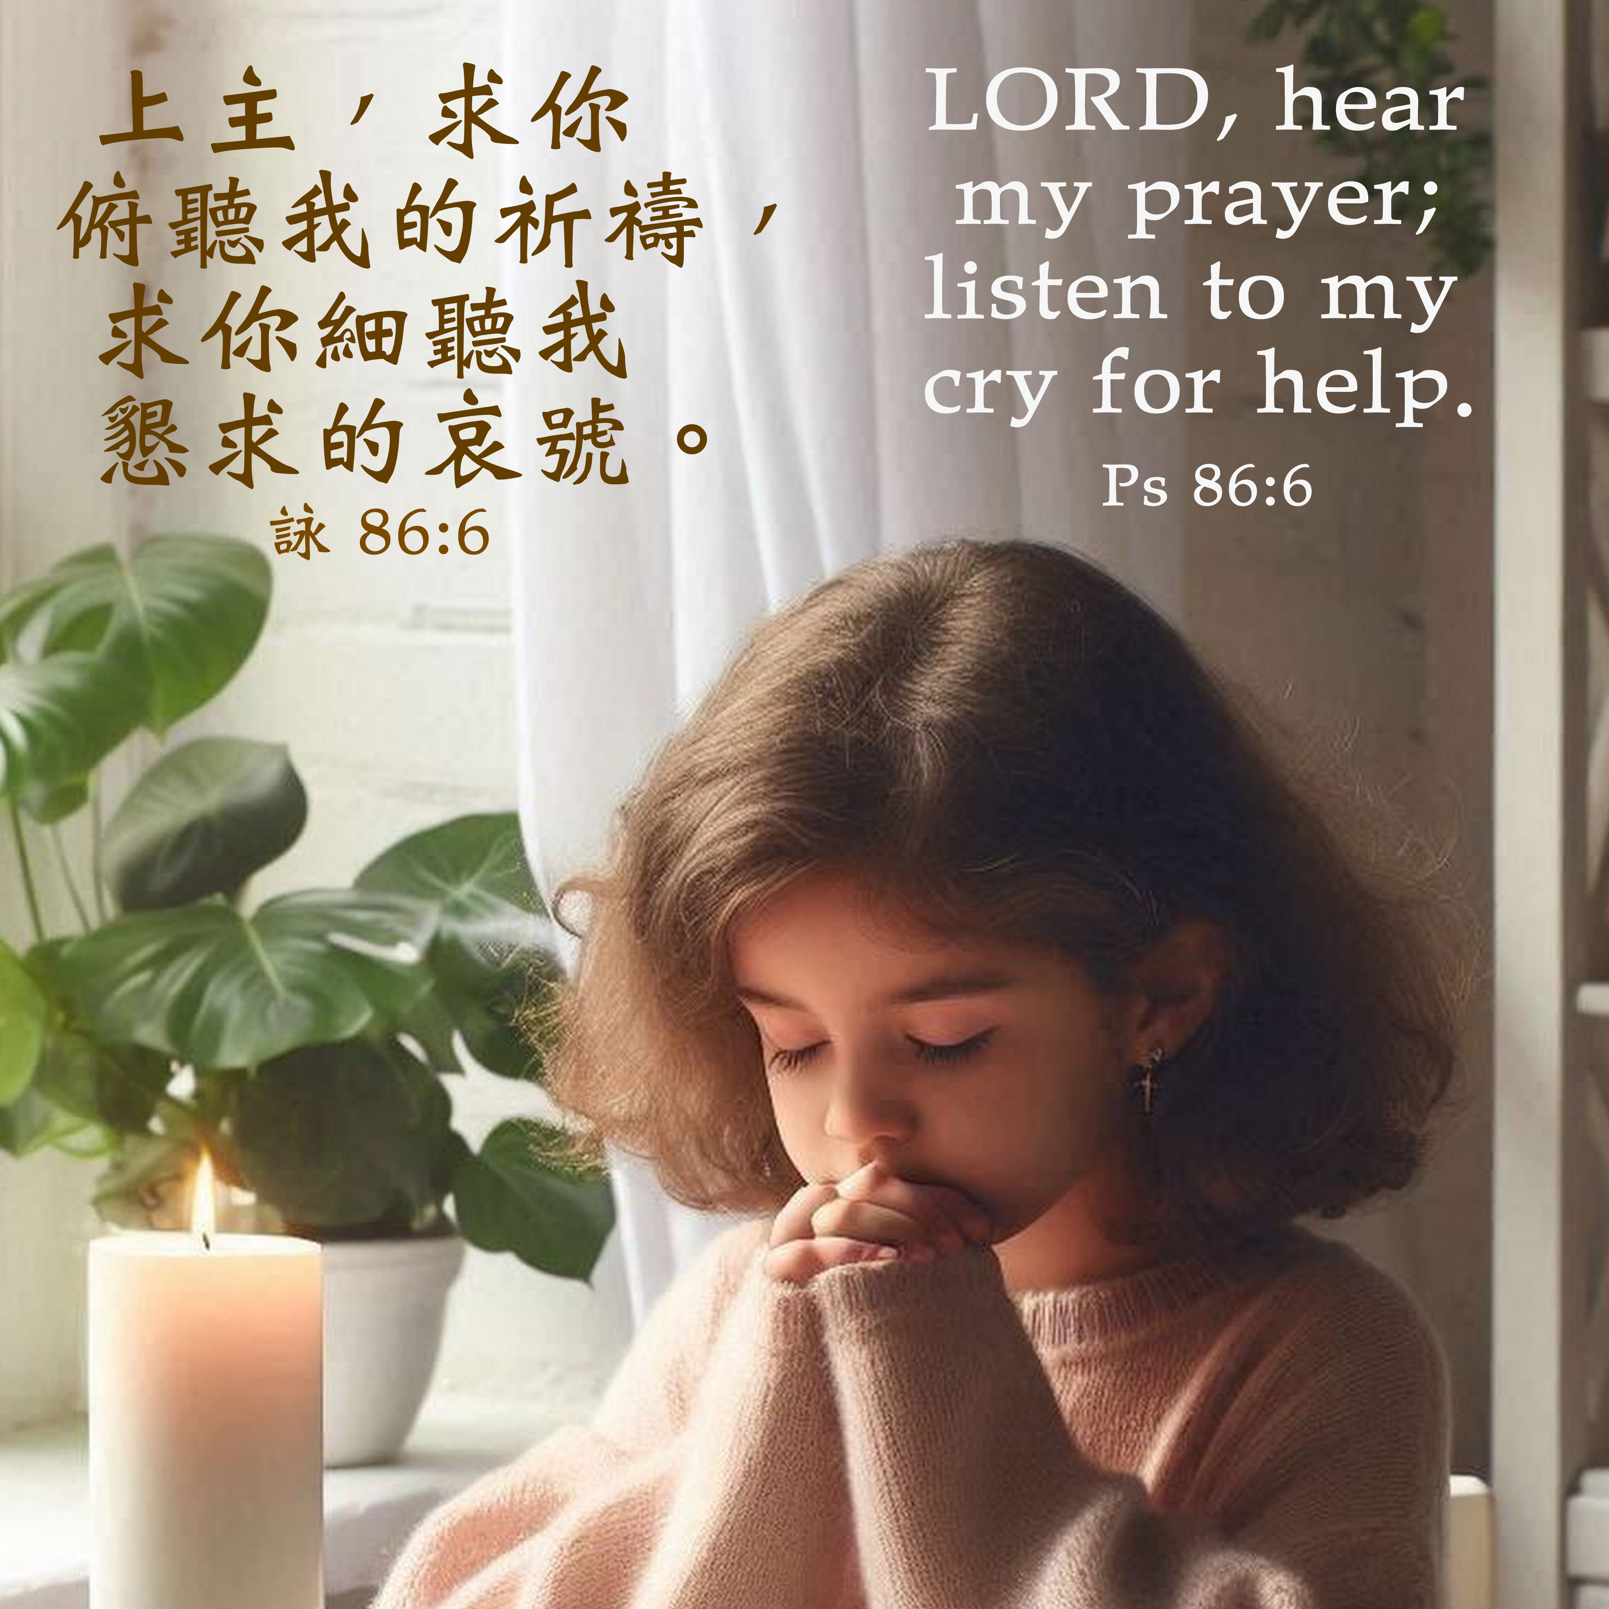
天主教香港聖經協會
「讀主言‧入主心」聖經金句日曆
2025年10月8日星期三 寒露 八月十七
常年期第二十七周
手機接收金句:Whatsapp 9854 7532 facebook.com/HKCBA197350

Slide 9
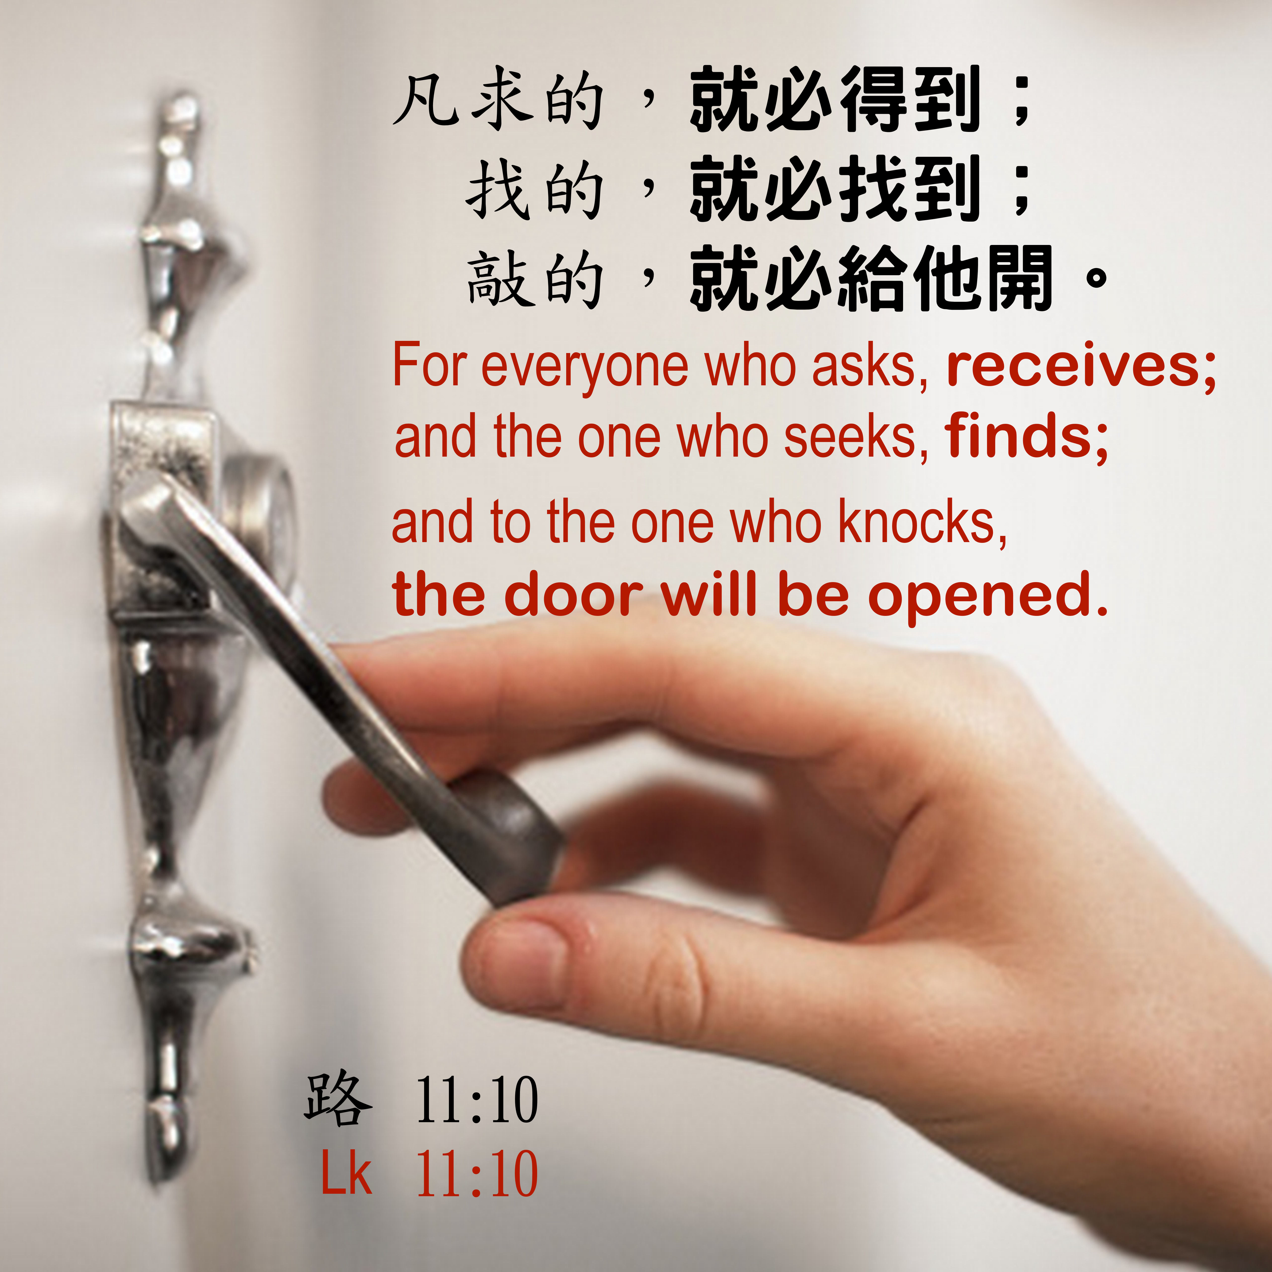
天主教香港聖經協會
「讀主言‧入主心」聖經金句日曆
2025年10月9日星期四 八月十八
常年期第二十七周
手機接收金句:Whatsapp 9854 7532 facebook.com/HKCBA197350

Slide 10
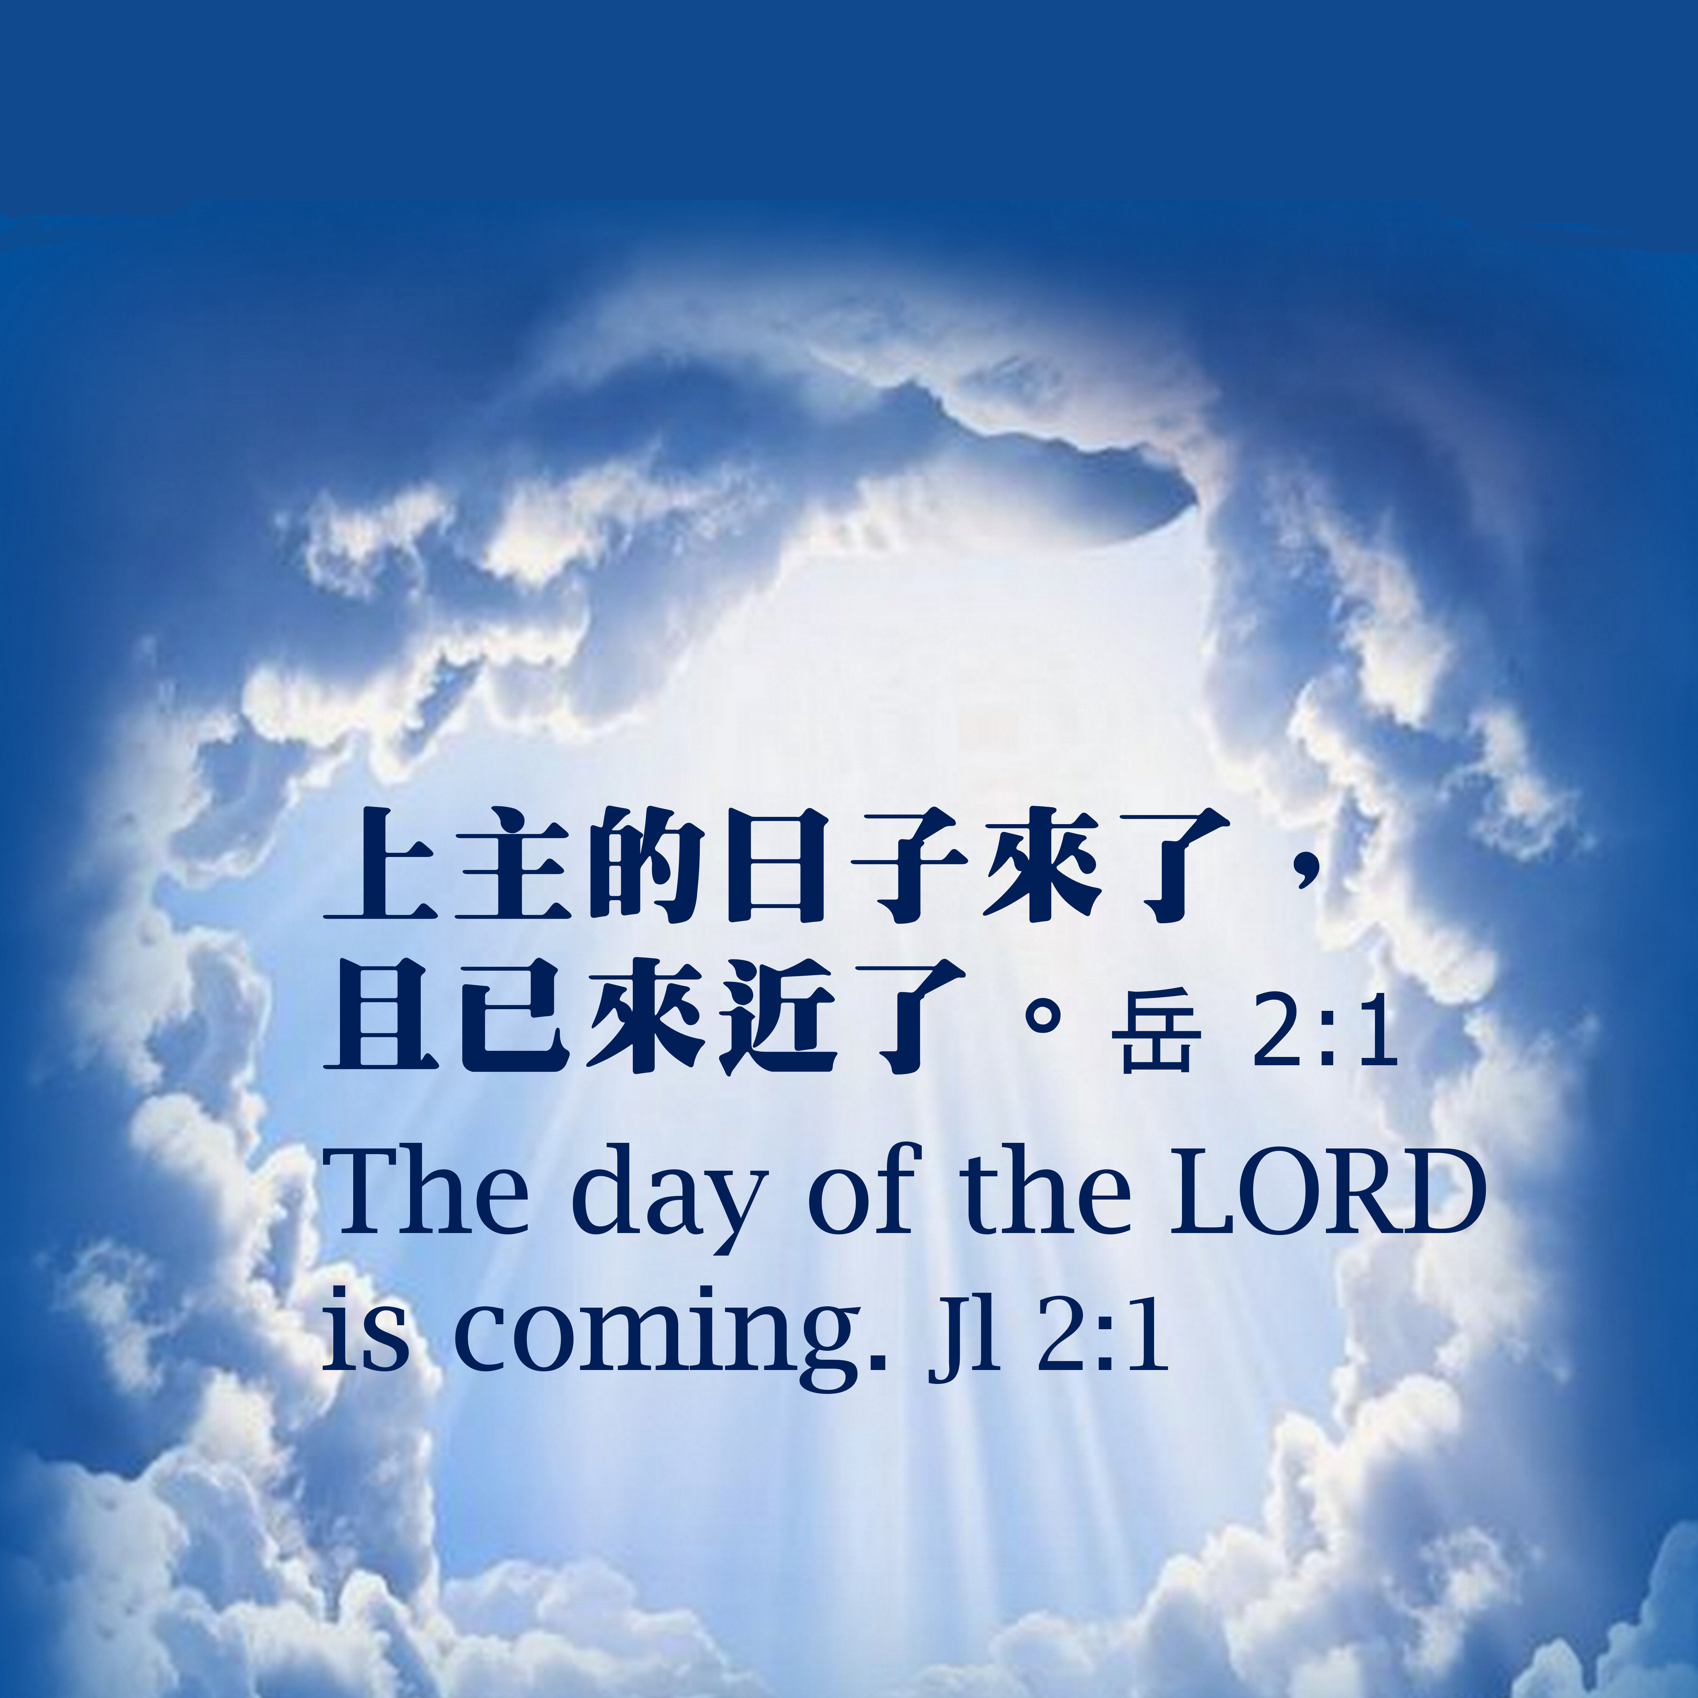
天主教香港聖經協會
「讀主言‧入主心」聖經金句日曆
2025年10月10日星期五 八月十九
常年期第二十七周
手機接收金句:Whatsapp 9854 7532 facebook.com/HKCBA197350

Slide 11
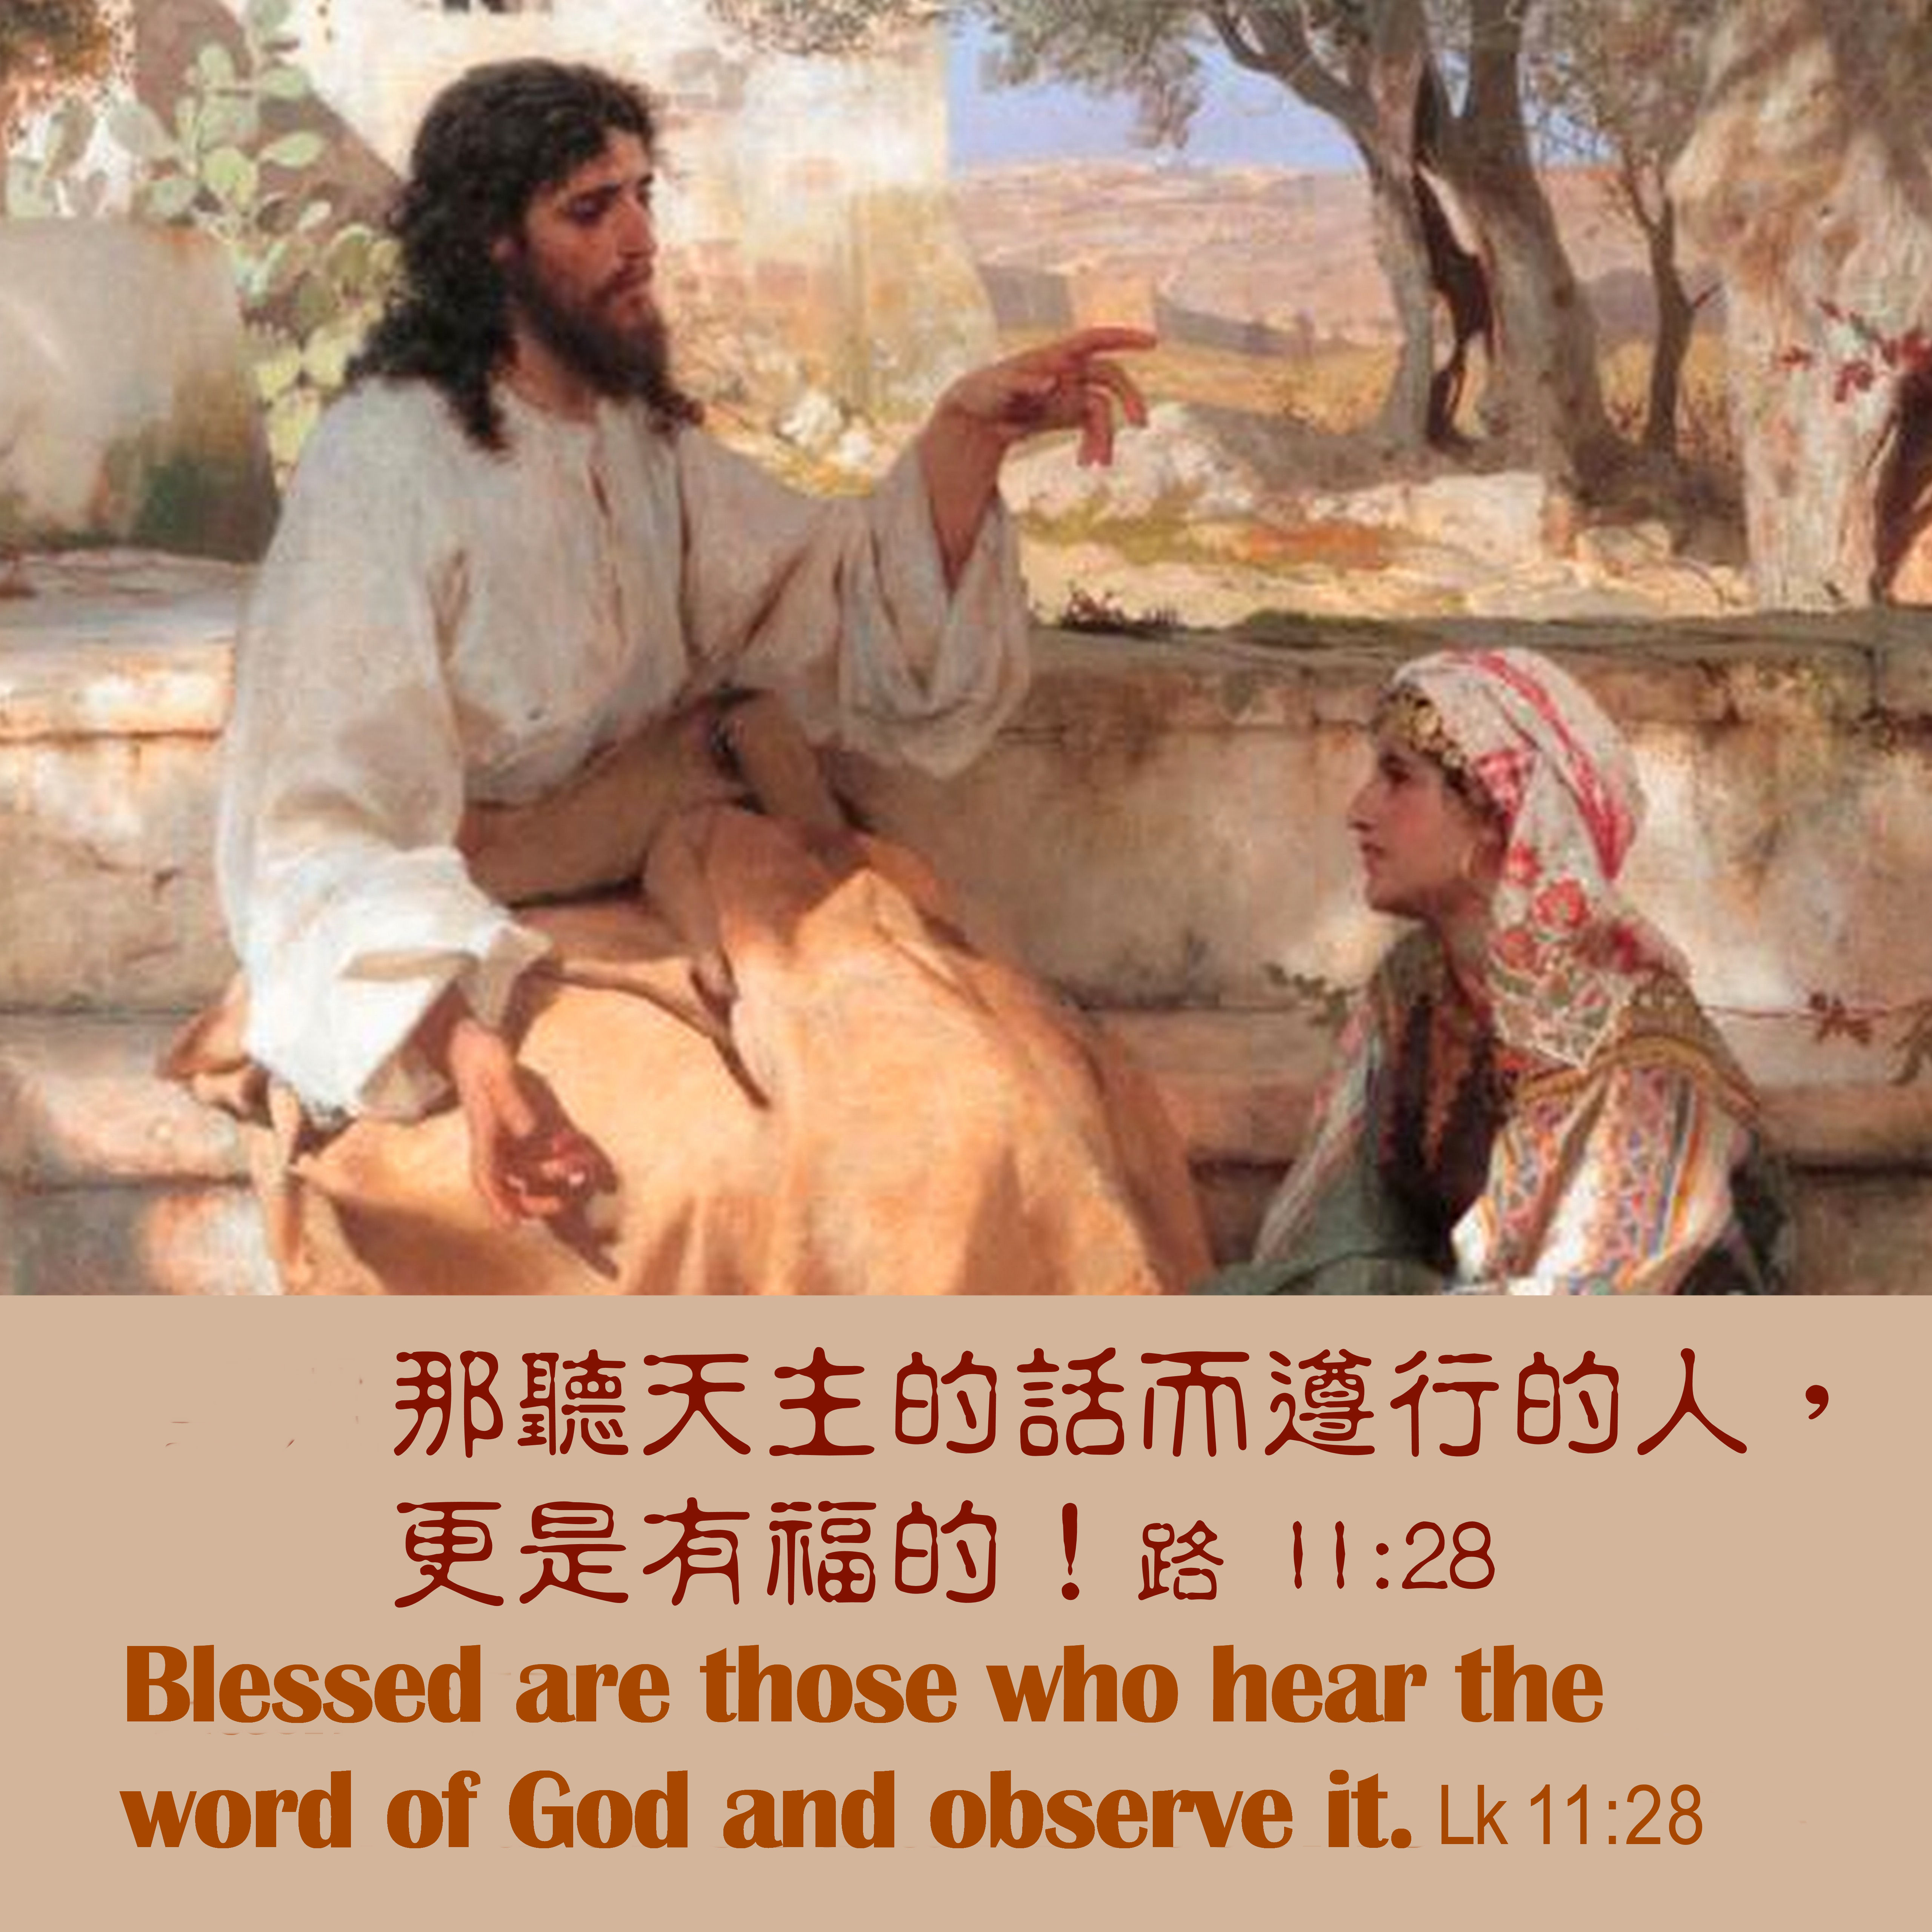
天主教香港聖經協會
「讀主言‧入主心」聖經金句日曆
2025年10月11日星期六 八月二十
常年期第二十七周
手機接收金句:Whatsapp 9854 7532 facebook.com/HKCBA197350

Slide 12
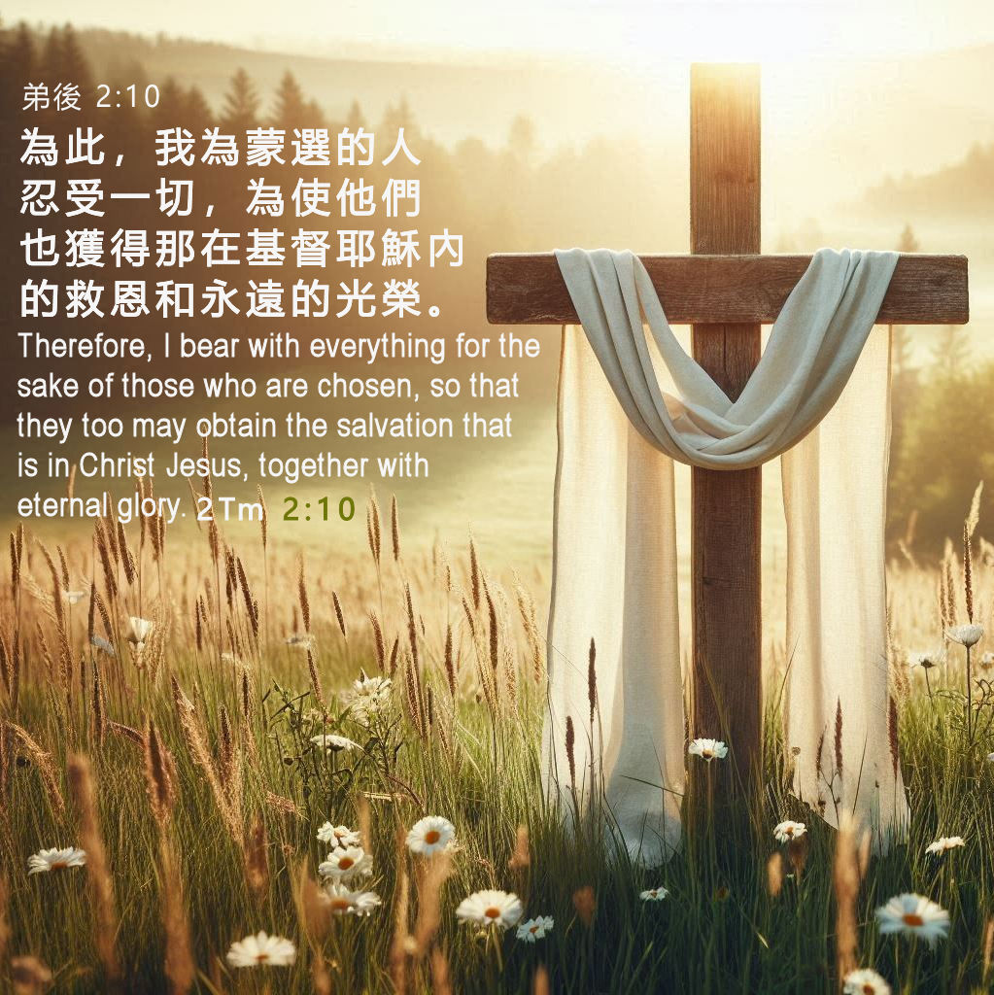
天主教香港聖經協會
「讀主言‧入主心」聖經金句日曆
2025年10月12日主日 八月廿一
常年期第二十八主日
手機接收金句:Whatsapp 9854 7532 facebook.com/HKCBA197350

Slide 13
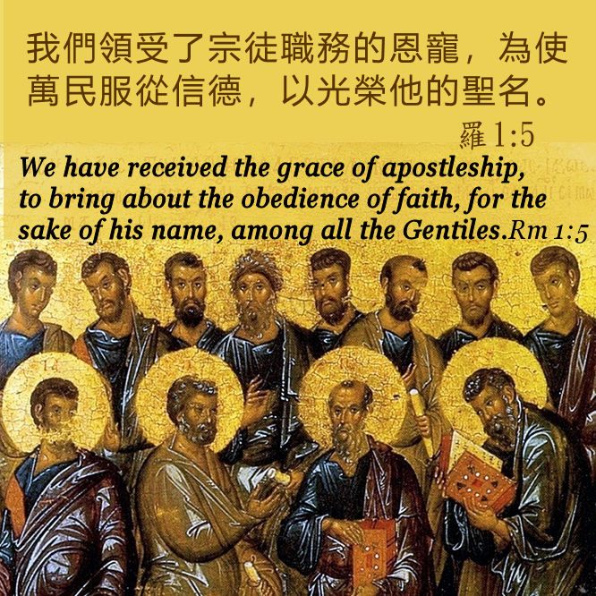
天主教香港聖經協會
「讀主言‧入主心」聖經金句日曆
2025年10月13日星期一 八月廿二
常年期第二十八周
手機接收金句:Whatsapp 9854 7532 facebook.com/HKCBA197350

Slide 14

天主教香港聖經協會
「讀主言‧入主心」聖經金句日曆
2025年10月14日星期二 八月廿三
常年期第二十八周
手機接收金句:Whatsapp 9854 7532 facebook.com/HKCBA197350

Slide 15
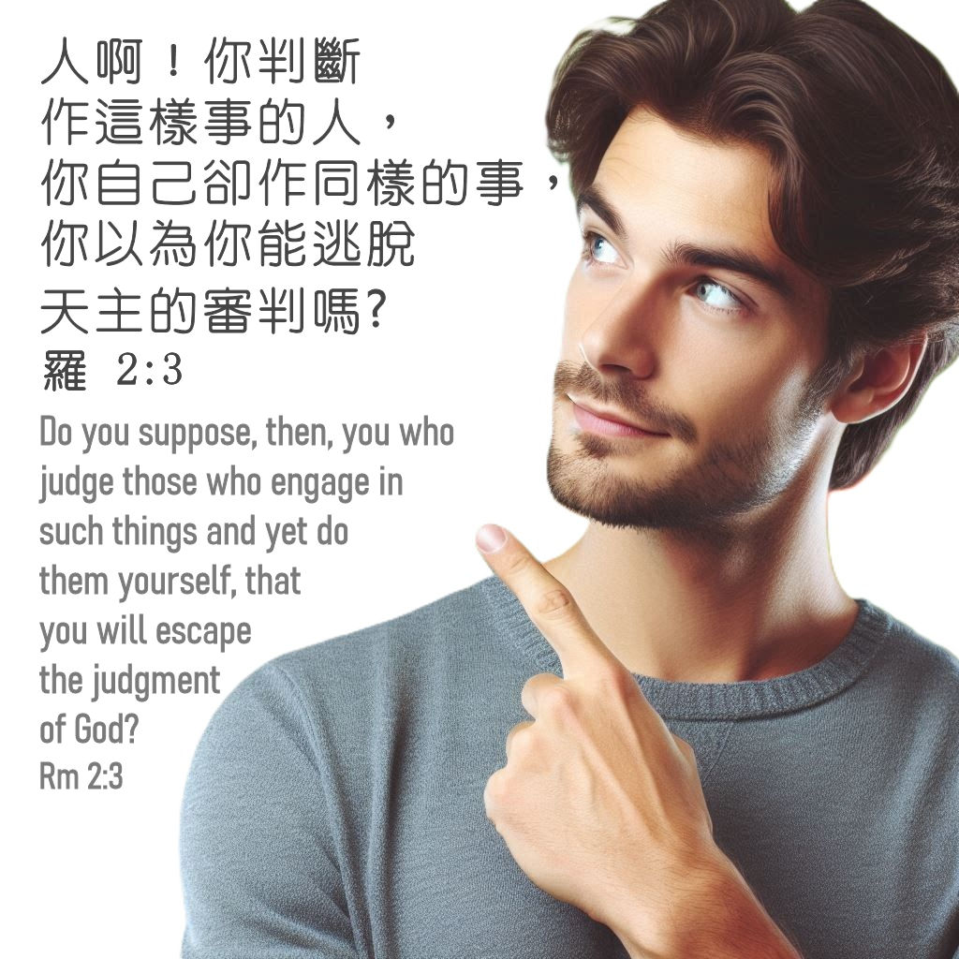
天主教香港聖經協會
「讀主言‧入主心」聖經金句日曆
2025年10月15日星期三 八月廿四
聖德蘭亞維拉(大德肋撒)(貞女、聖師)(紀念)
St.Teresa of Avila (M.)
手機接收金句:Whatsapp 9854 7532 facebook.com/HKCBA197350

Slide 16
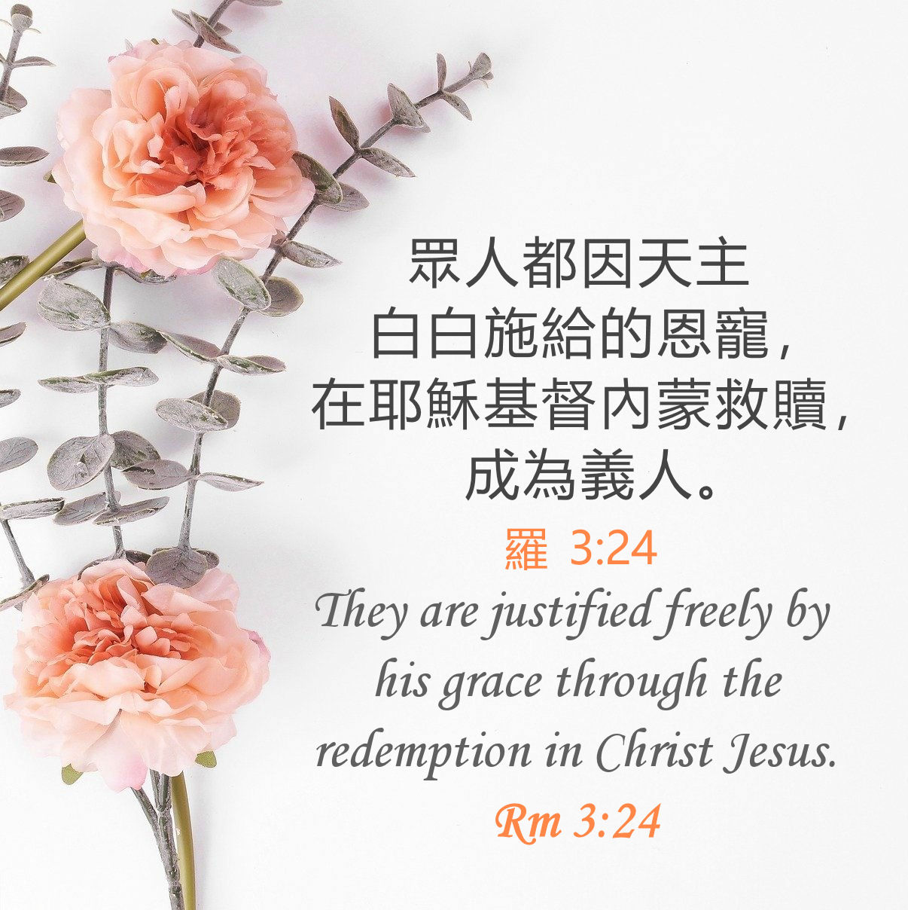
天主教香港聖經協會
「讀主言‧入主心」聖經金句日曆
2025年10月16日星期四 八月廿五
常年期第二十八周
手機接收金句:Whatsapp 9854 7532 facebook.com/HKCBA197350

Slide 17

天主教香港聖經協會
「讀主言‧入主心」聖經金句日曆
2025年10月17日星期五 八月廿六
聖依納爵主教．安提約基亞 (殉道)(紀念)
St. Ignatius of Antioch, bishop and martyr (M)
手機接收金句:Whatsapp 9854 7532 facebook.com/HKCBA197350

Slide 18
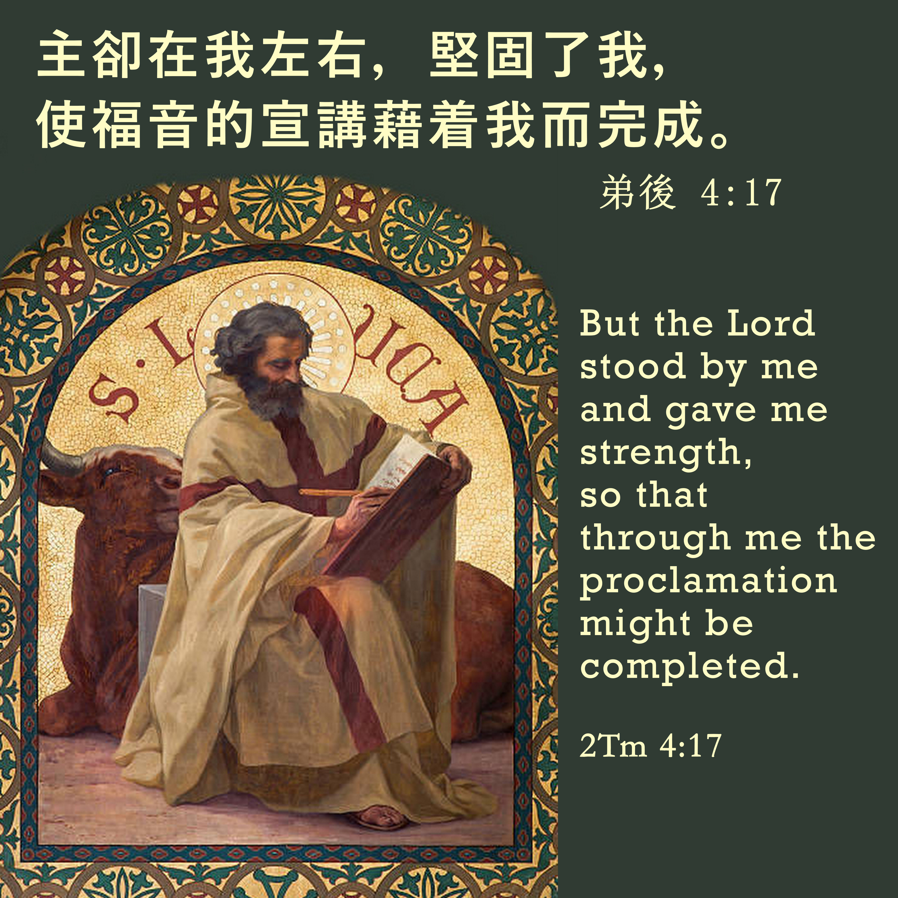
天主教香港聖經協會
「讀主言‧入主心」聖經金句日曆
2025年10月18日星期六 八月廿七
聖路加 (聖史)(慶日)
St. Luke the Evangelist (F)
手機接收金句:Whatsapp 9854 7532 facebook.com/HKCBA197350

Slide 19
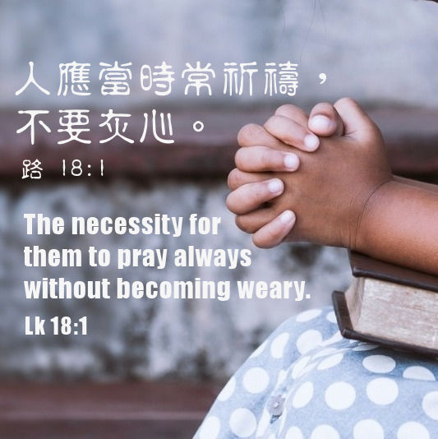
天主教香港聖經協會
「讀主言‧入主心」聖經金句日曆
2025年10月19日主日 八月廿八
常年期第二十九主日
手機接收金句:Whatsapp 9854 7532 facebook.com/HKCBA197350

Slide 20
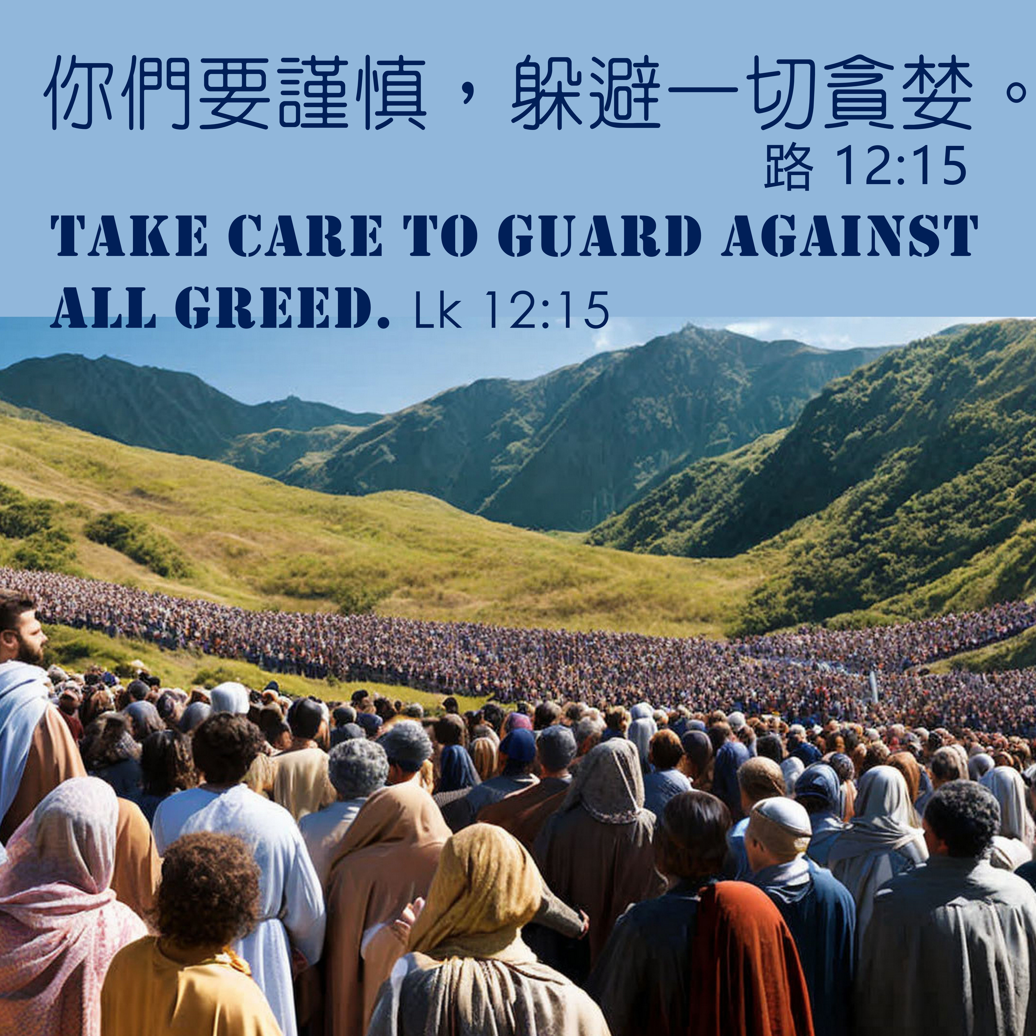
天主教香港聖經協會
「讀主言‧入主心」聖經金句日曆
2025年10月20日星期一 八月廿九
常年期第二十九周
手機接收金句:Whatsapp 9854 7532 facebook.com/HKCBA197350

Slide 21
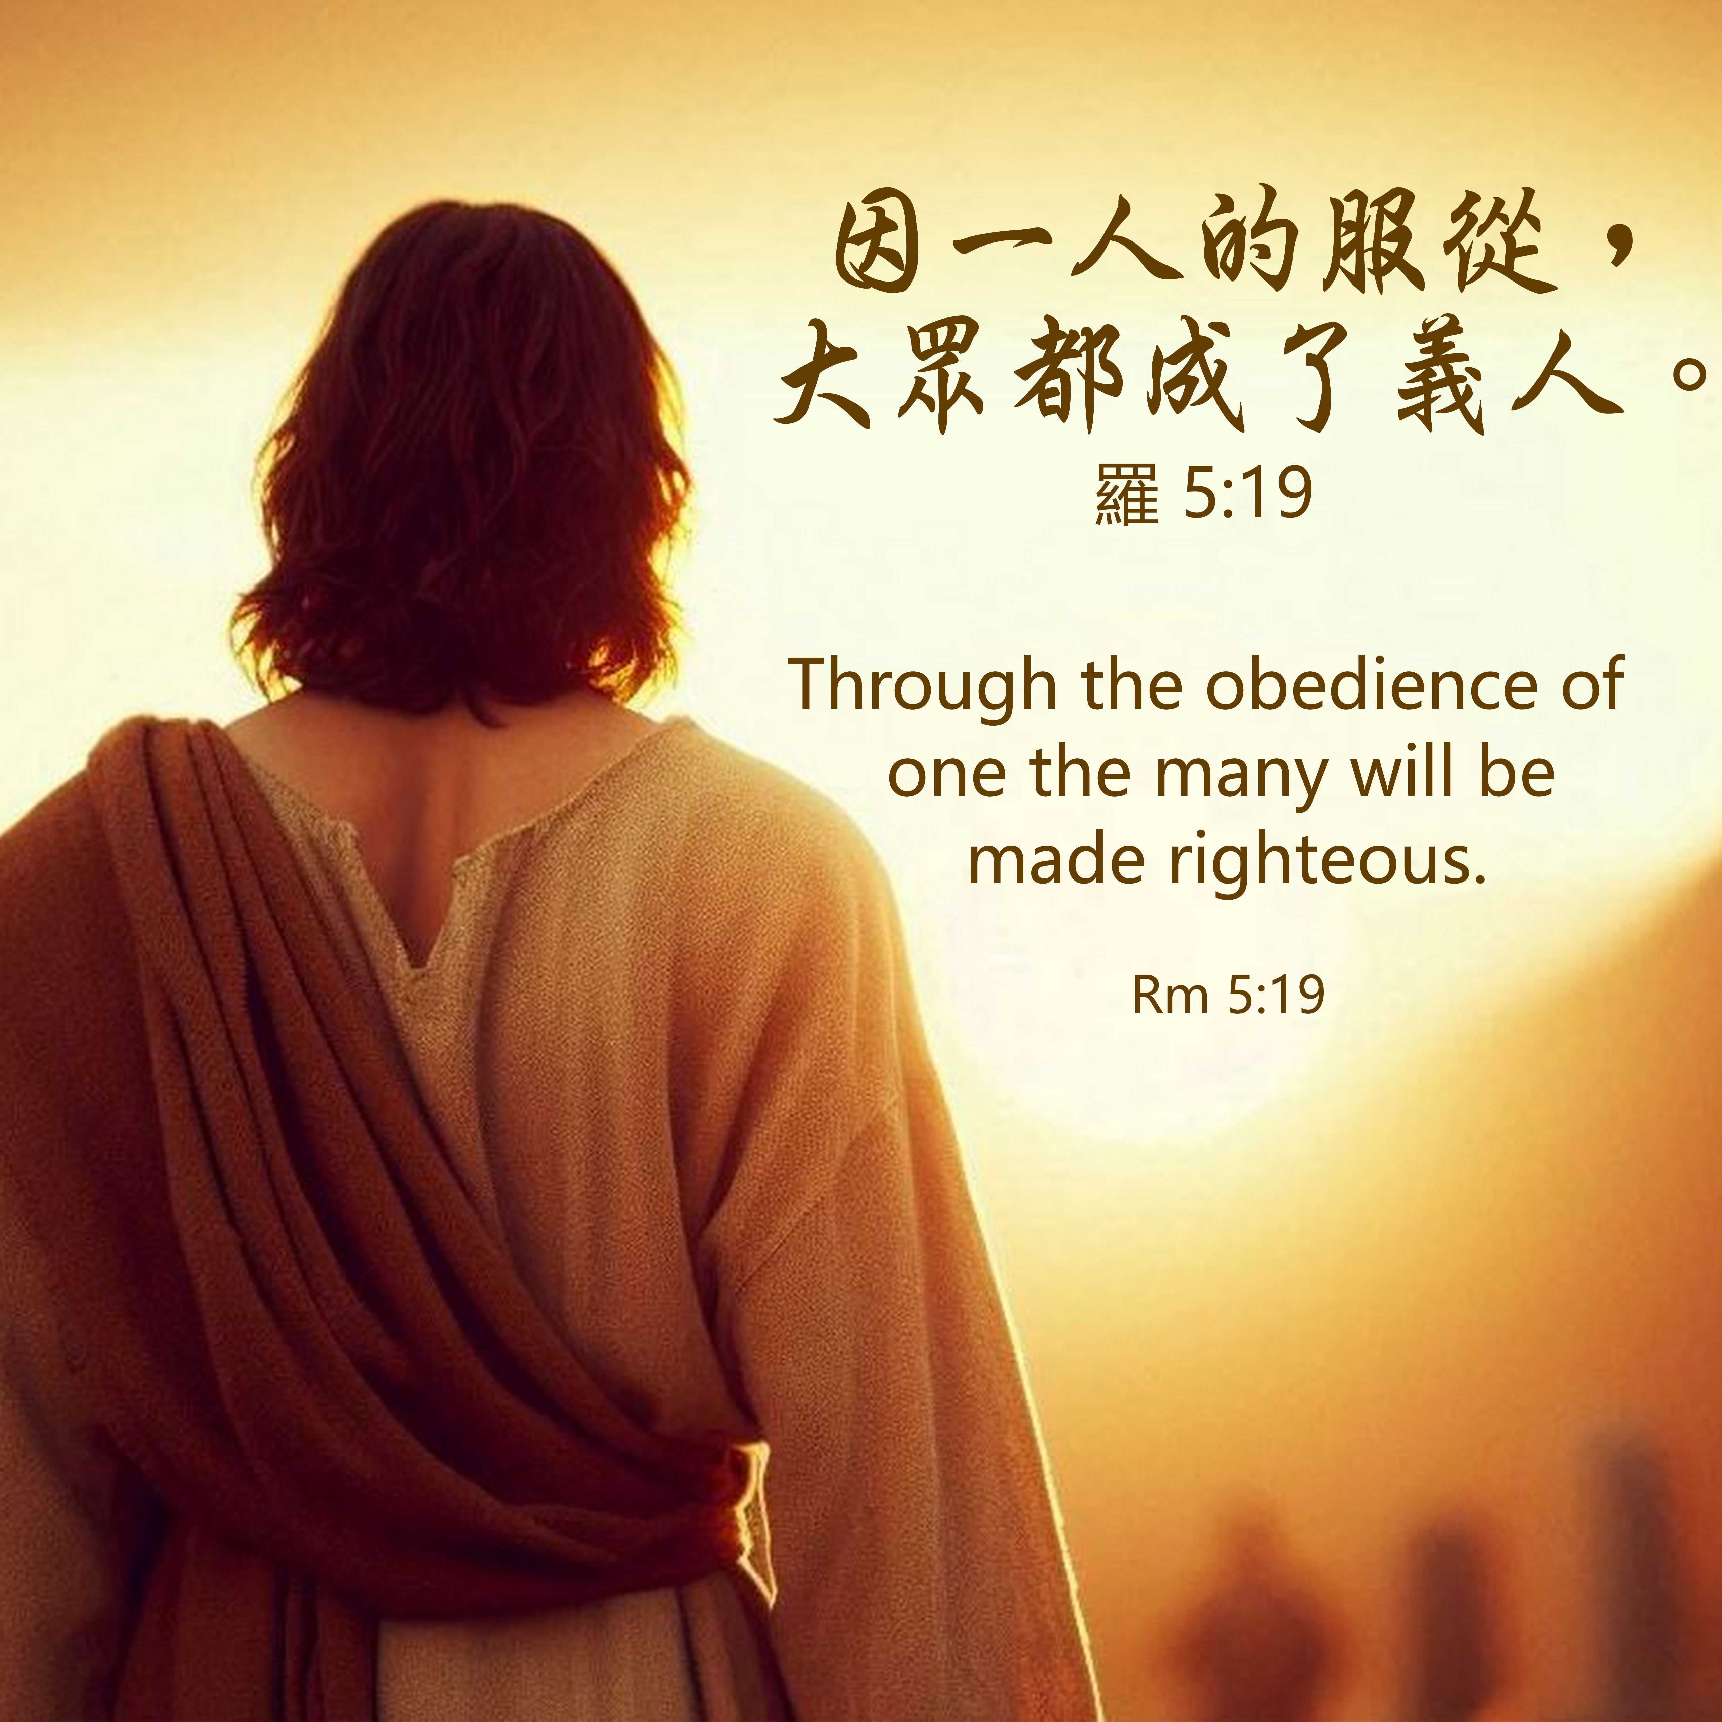
天主教香港聖經協會
「讀主言‧入主心」聖經金句日曆
2025年10月21日星期二 九月初一
常年期第二十九周
手機接收金句:Whatsapp 9854 7532 facebook.com/HKCBA197350

Slide 22
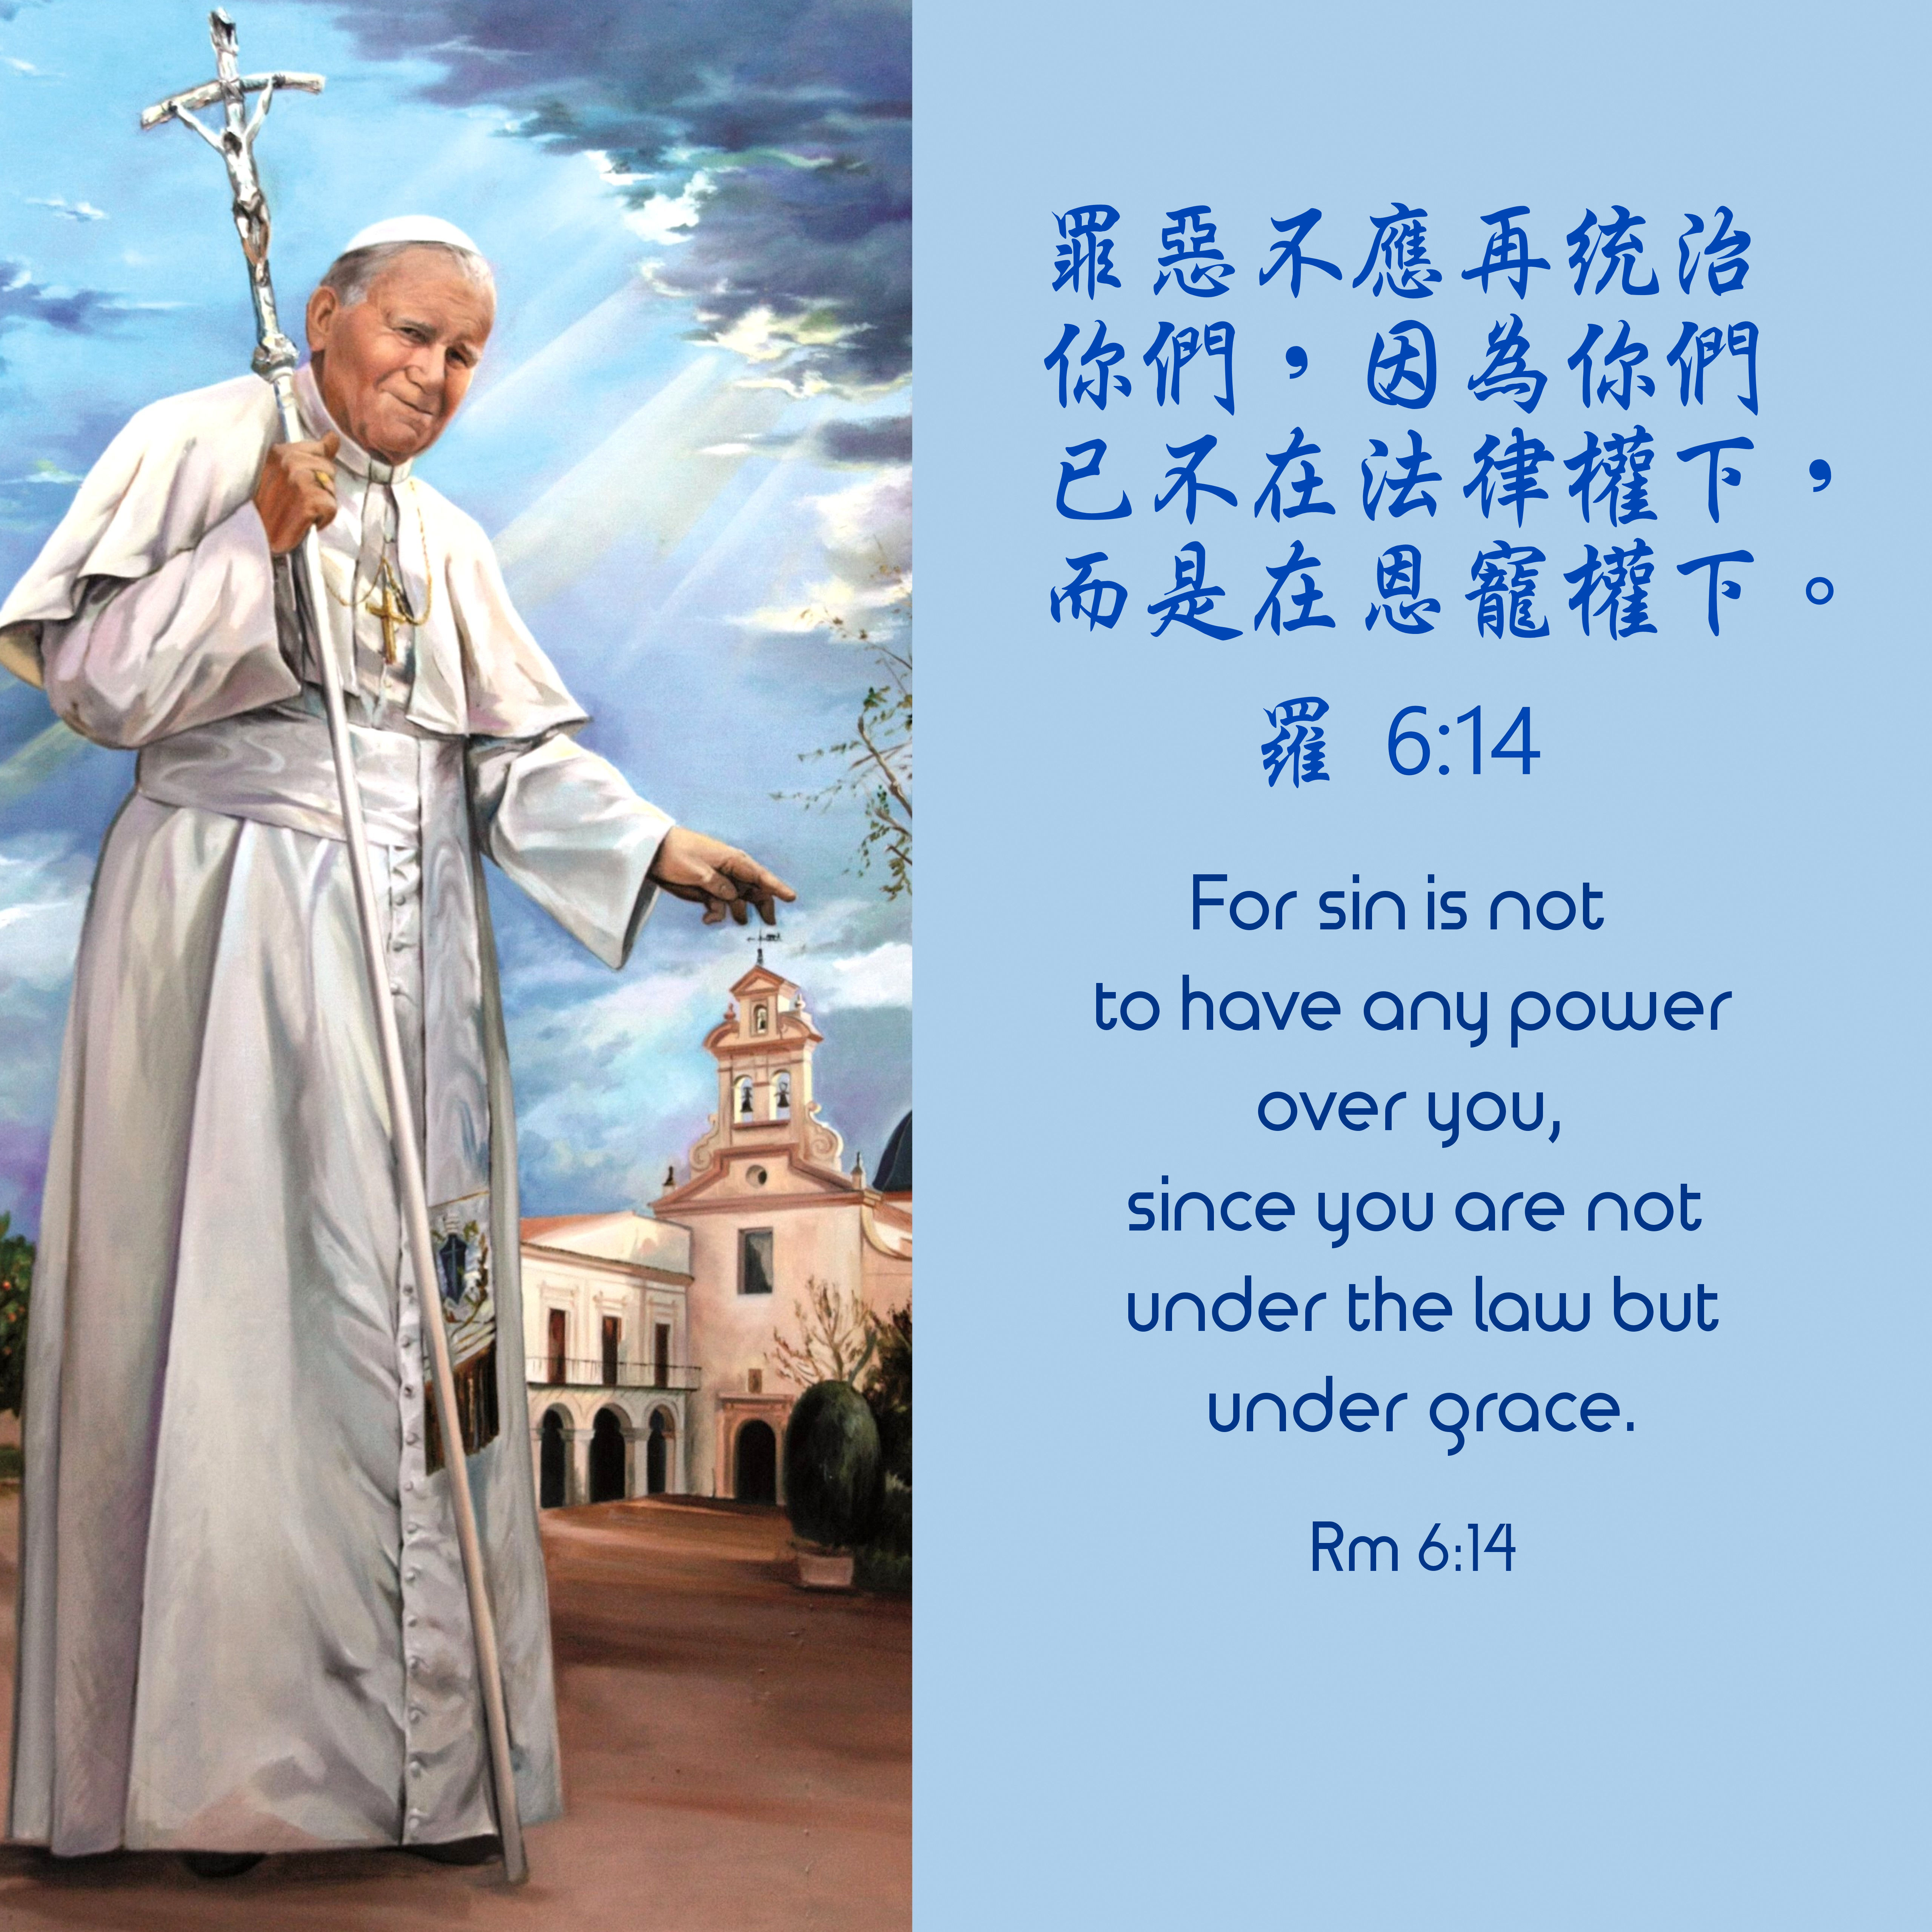
天主教香港聖經協會
「讀主言‧入主心」聖經金句日曆
2025年10月22日星期三 九月初二
常年期第二十九周
手機接收金句:Whatsapp 9854 7532 facebook.com/HKCBA197350

Slide 23
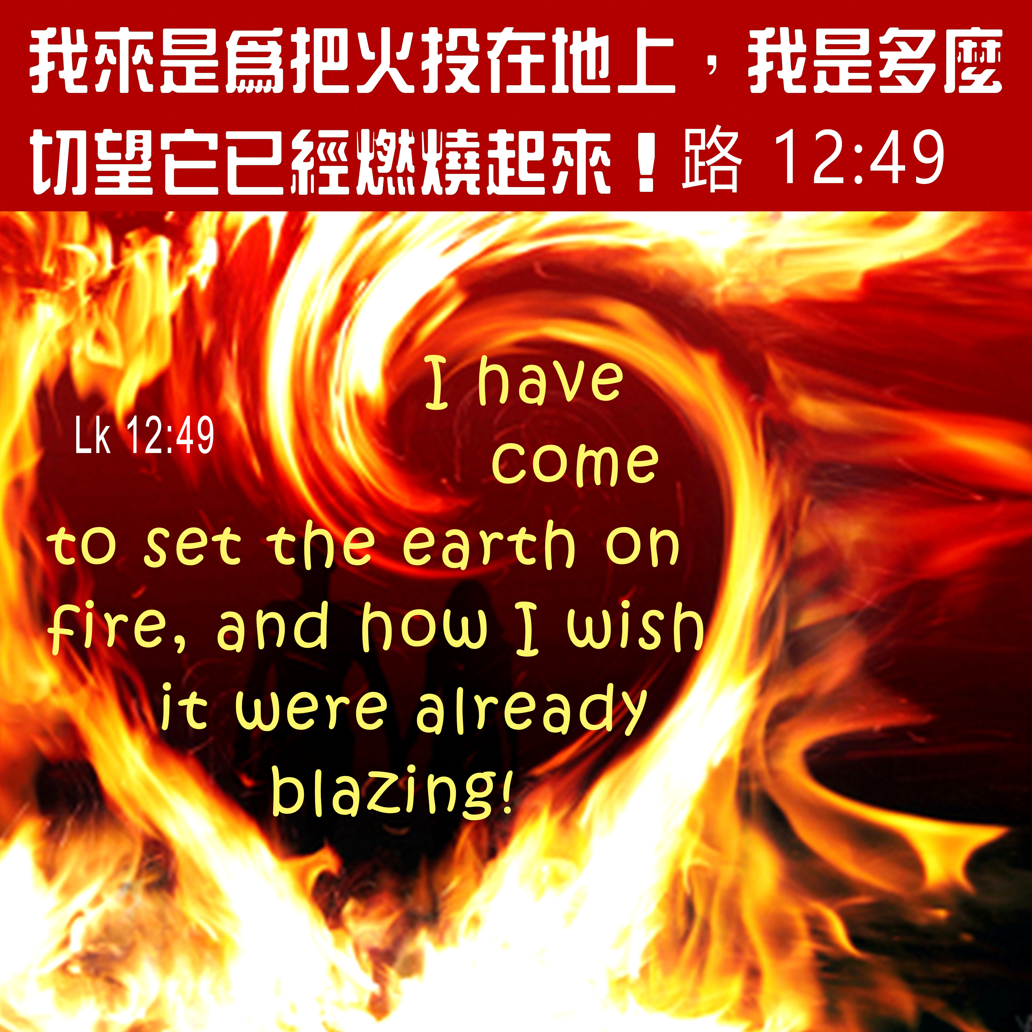
天主教香港聖經協會
「讀主言‧入主心」聖經金句日曆
2025年10月23日星期四 霜降 九月初三
常年期第二十九周
手機接收金句:Whatsapp 9854 7532 facebook.com/HKCBA197350

Slide 24
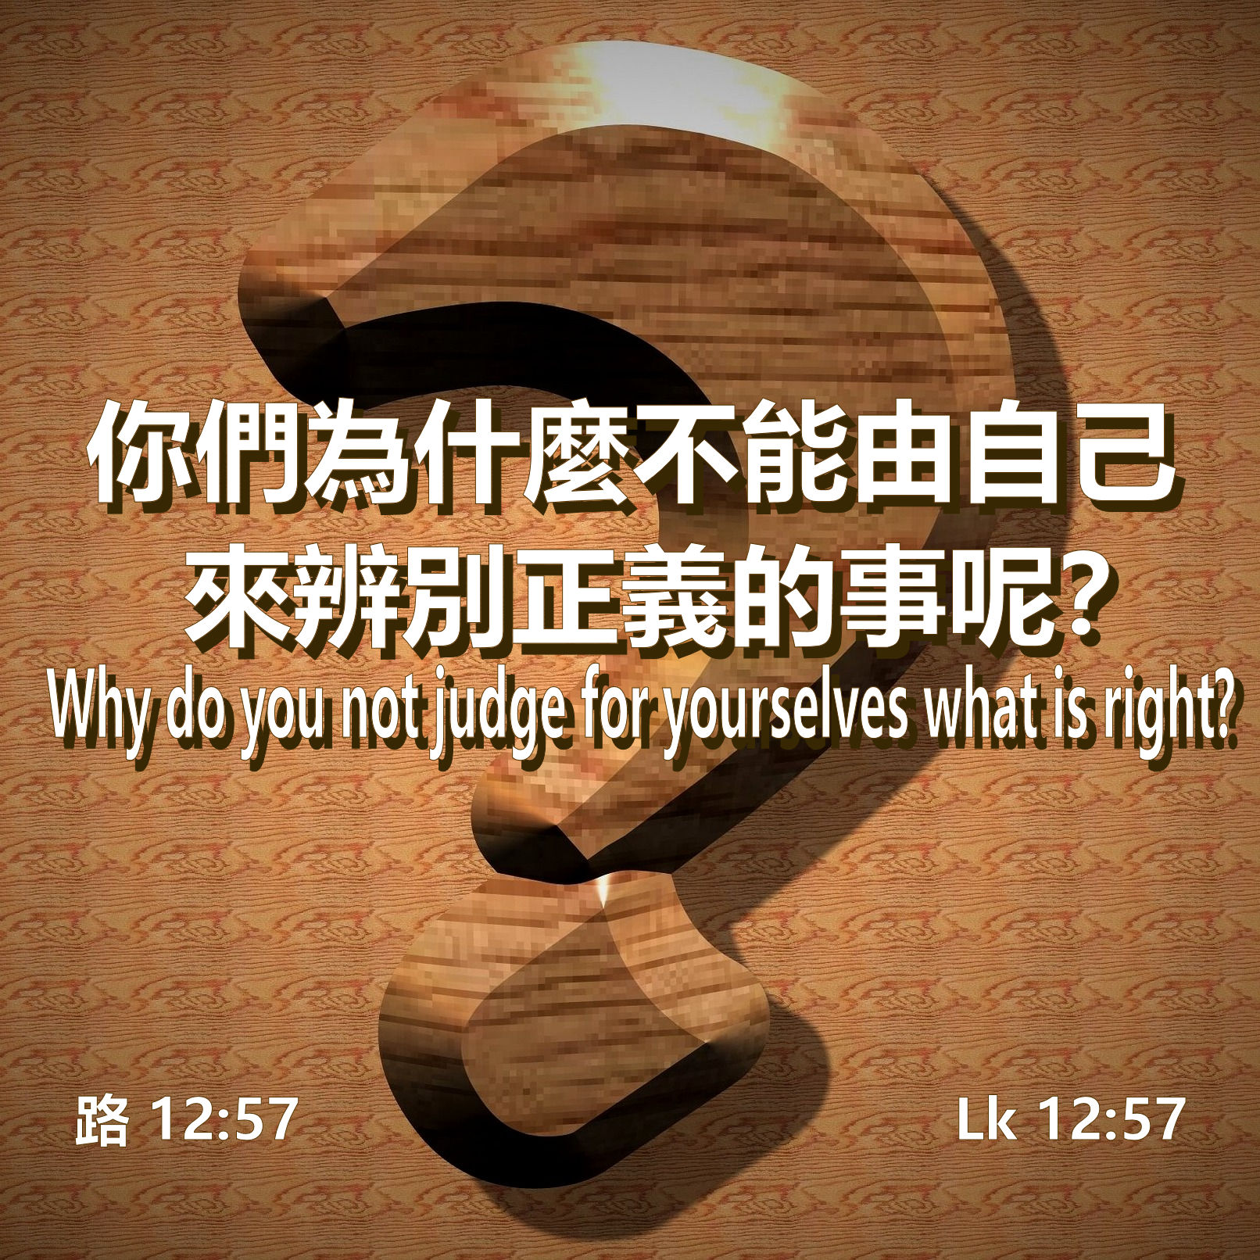
天主教香港聖經協會
「讀主言‧入主心」聖經金句日曆
2025年10月24日星期五 九月初四
常年期第二十九周
手機接收金句:Whatsapp 9854 7532 facebook.com/HKCBA197350

Slide 25
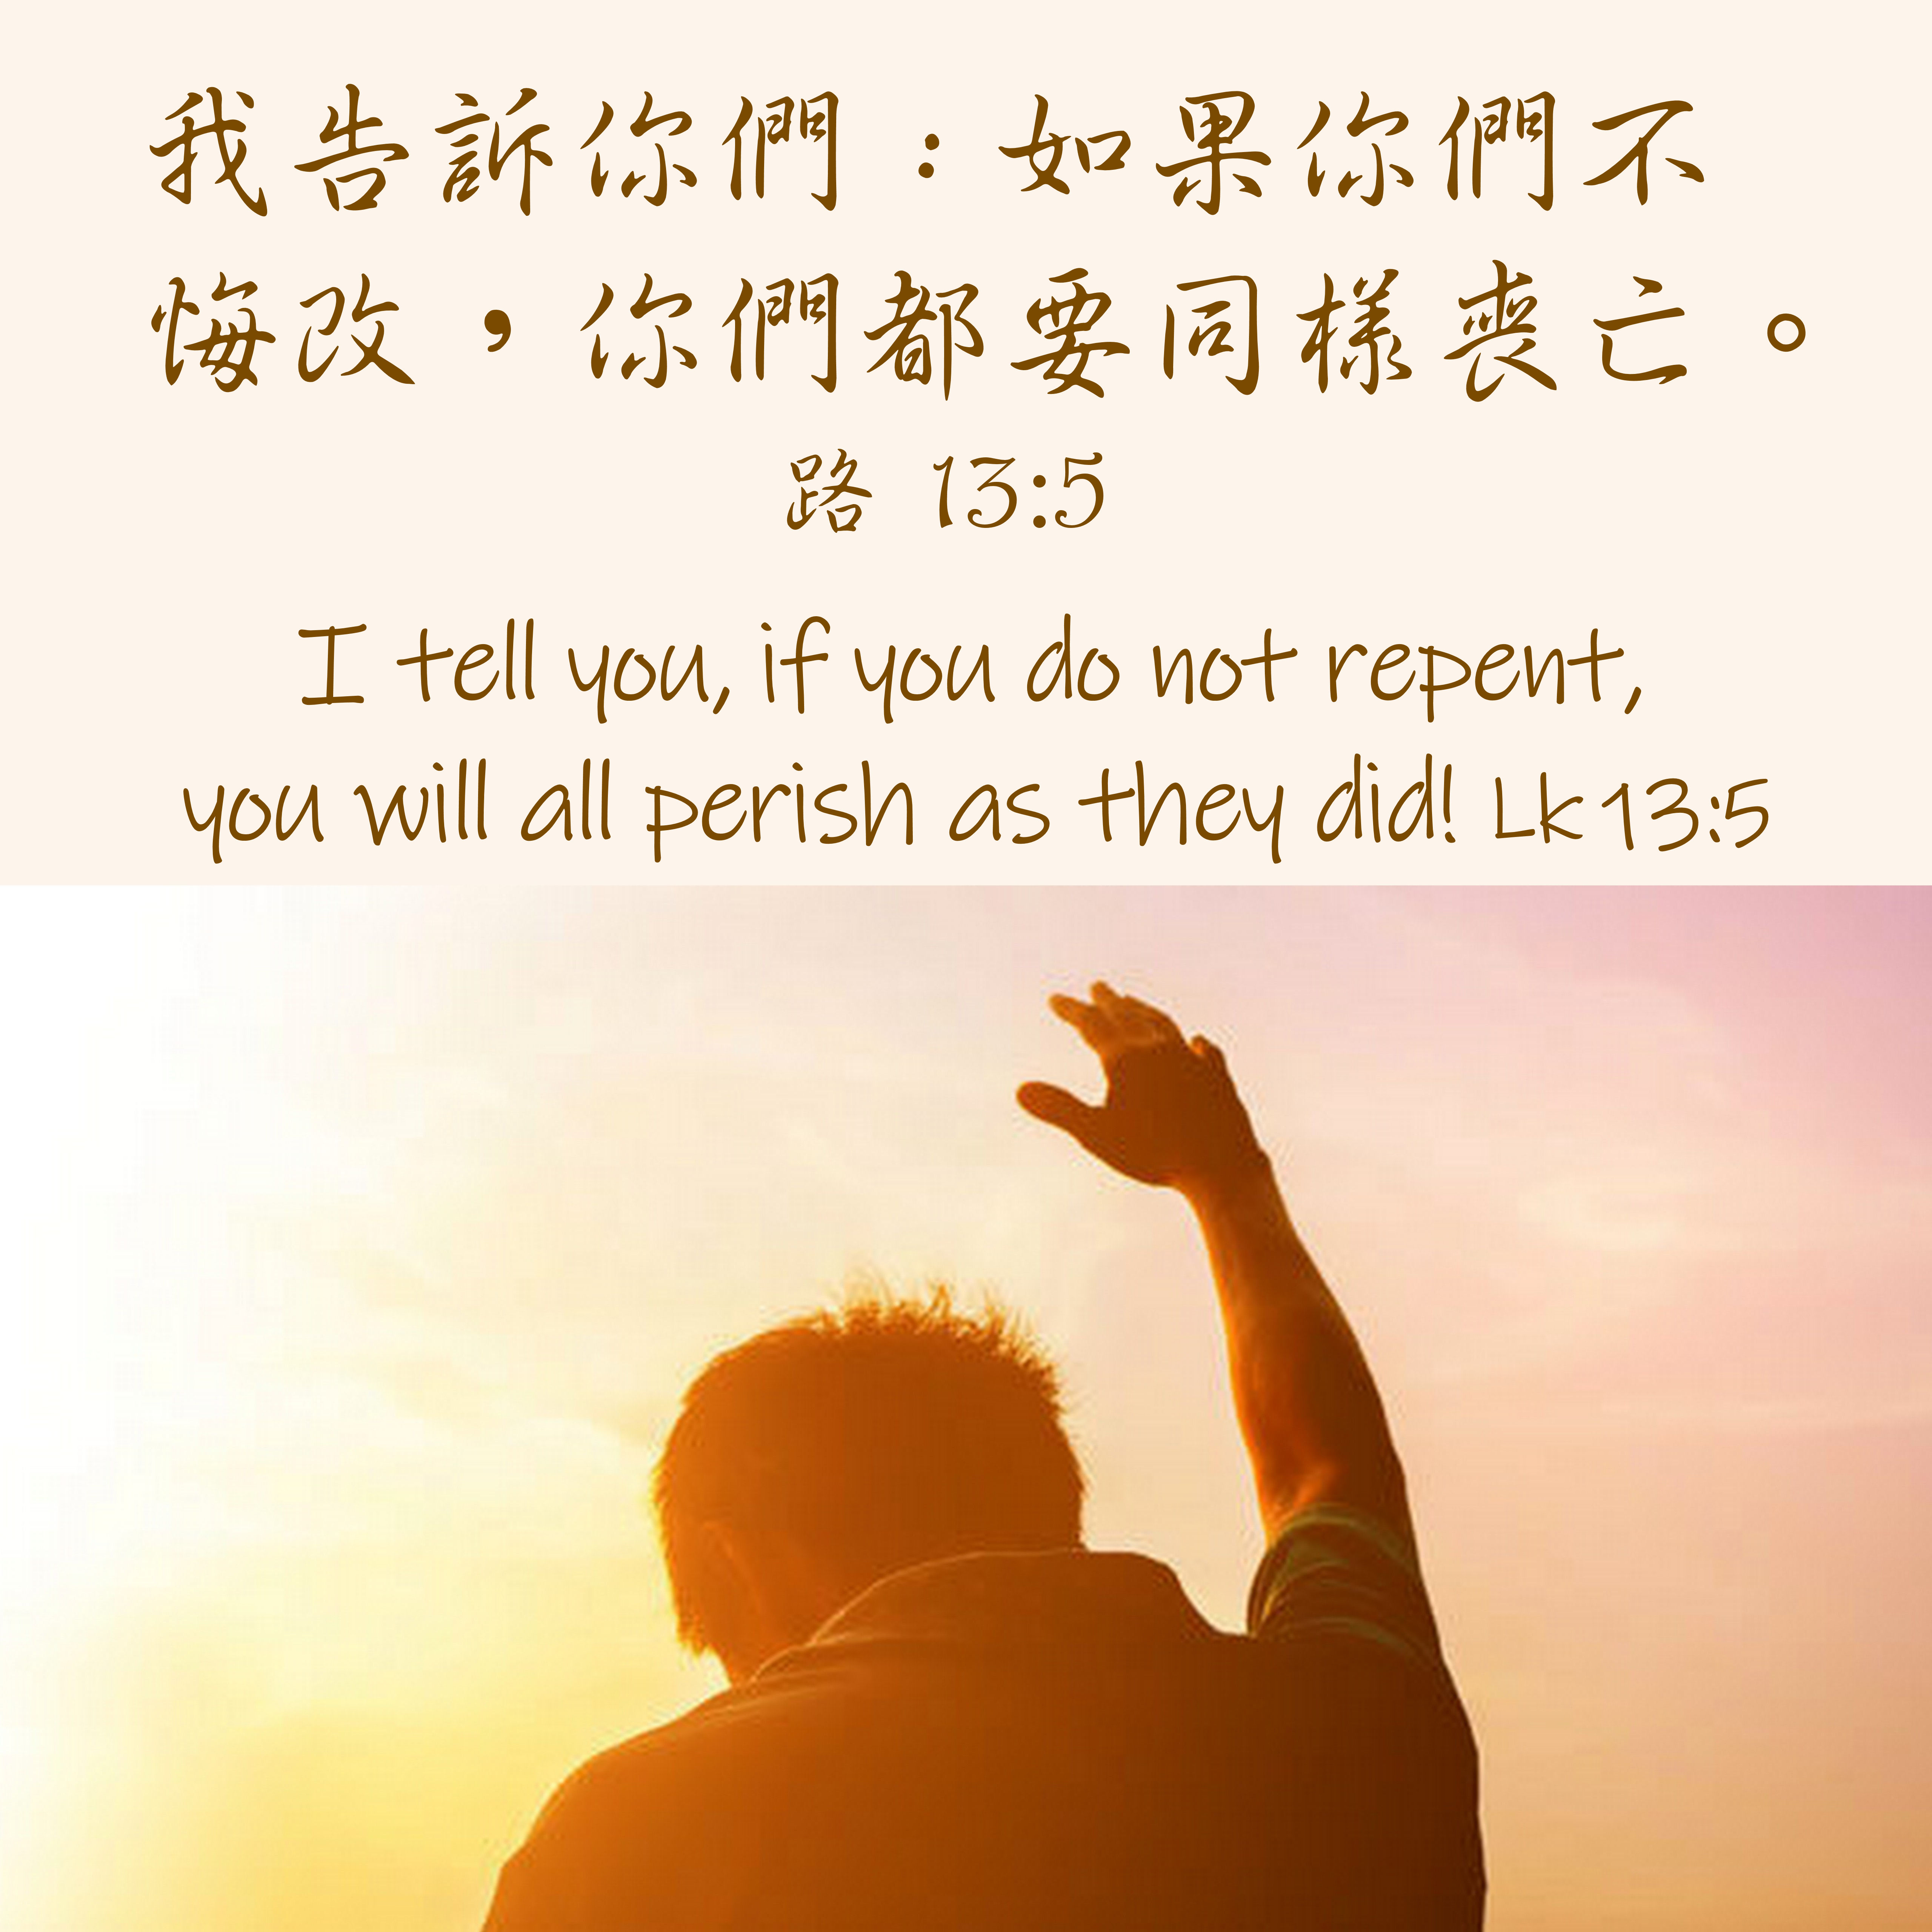
天主教香港聖經協會
「讀主言‧入主心」聖經金句日曆
2025年10月25日星期六 九月初五
常年期第二十九周
手機接收金句:Whatsapp 9854 7532 facebook.com/HKCBA197350

Slide 26
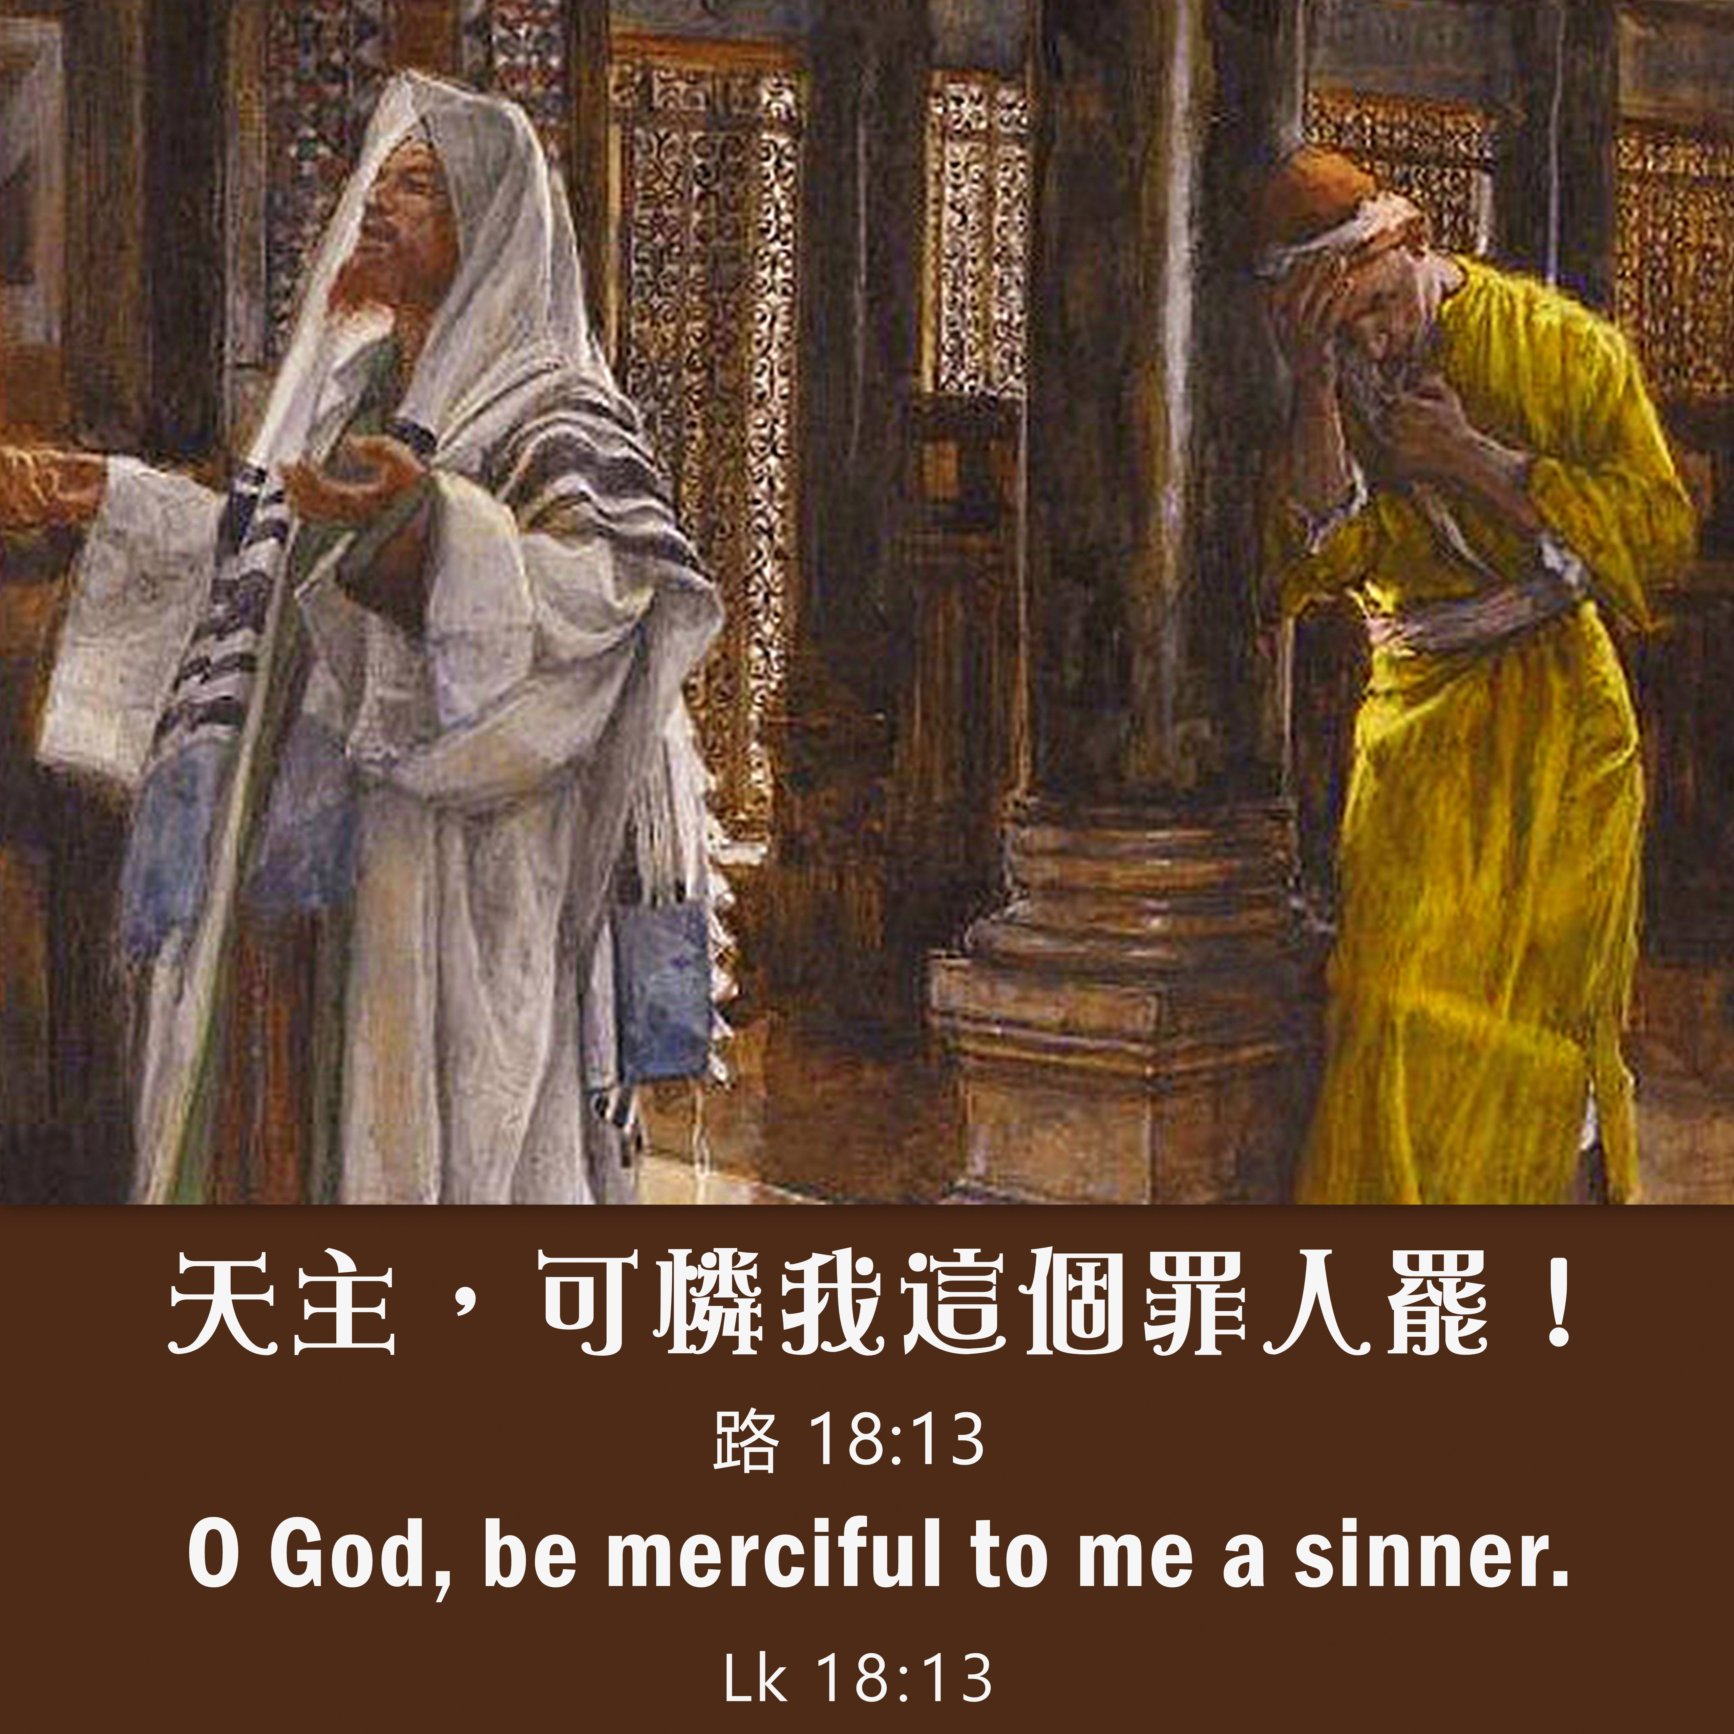
天主教香港聖經協會
「讀主言‧入主心」聖經金句日曆
2025年10月26日主日 九月初六
常年期第三十主日
手機接收金句:Whatsapp 9854 7532 facebook.com/HKCBA197350

Slide 27
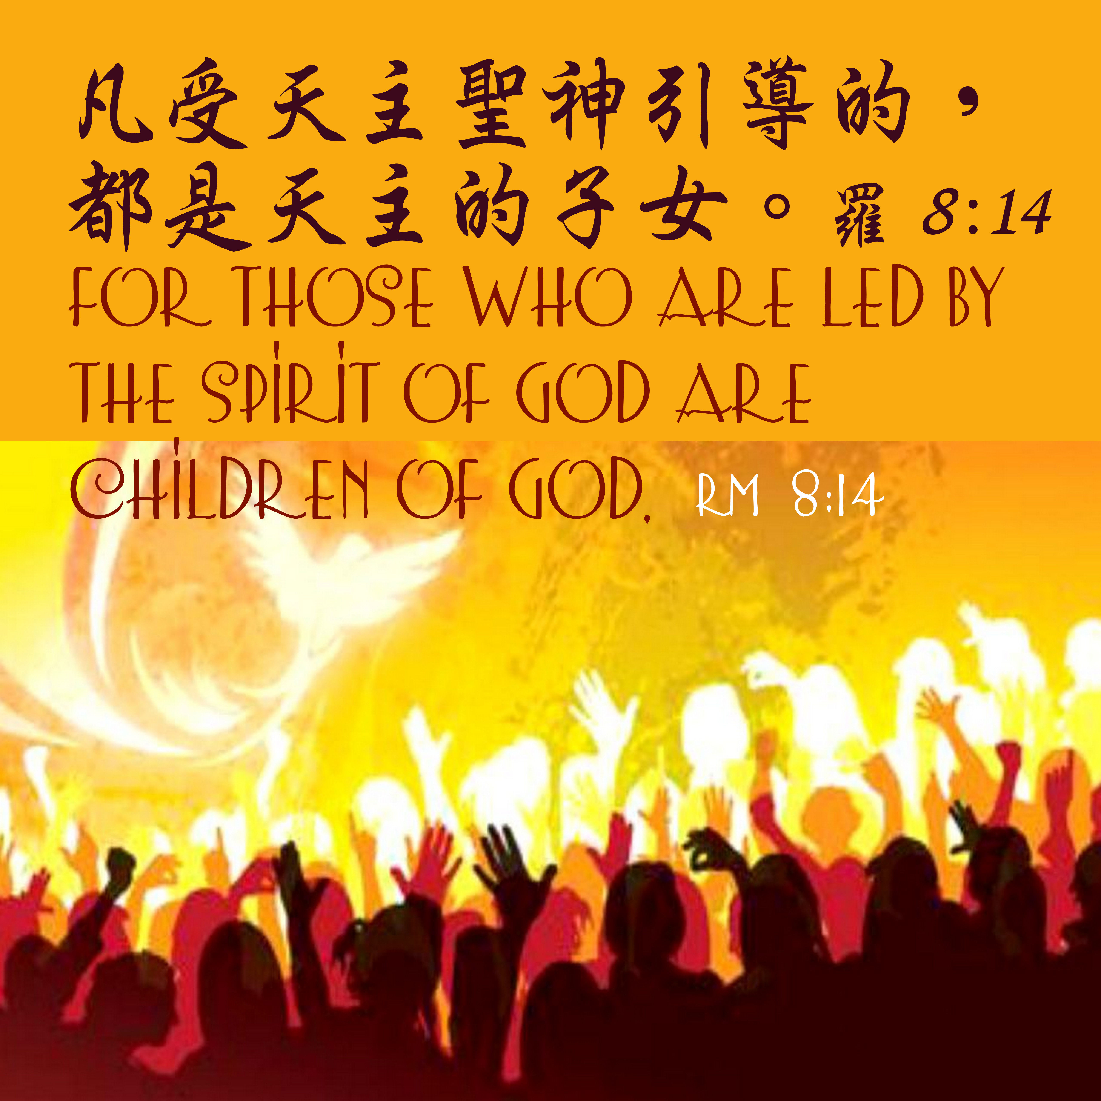
天主教香港聖經協會
「讀主言‧入主心」聖經金句日曆
2025年10月27日星期一 九月初七常年期第三十周
手機接收金句:Whatsapp 9854 7532 facebook.com/HKCBA197350

Slide 28
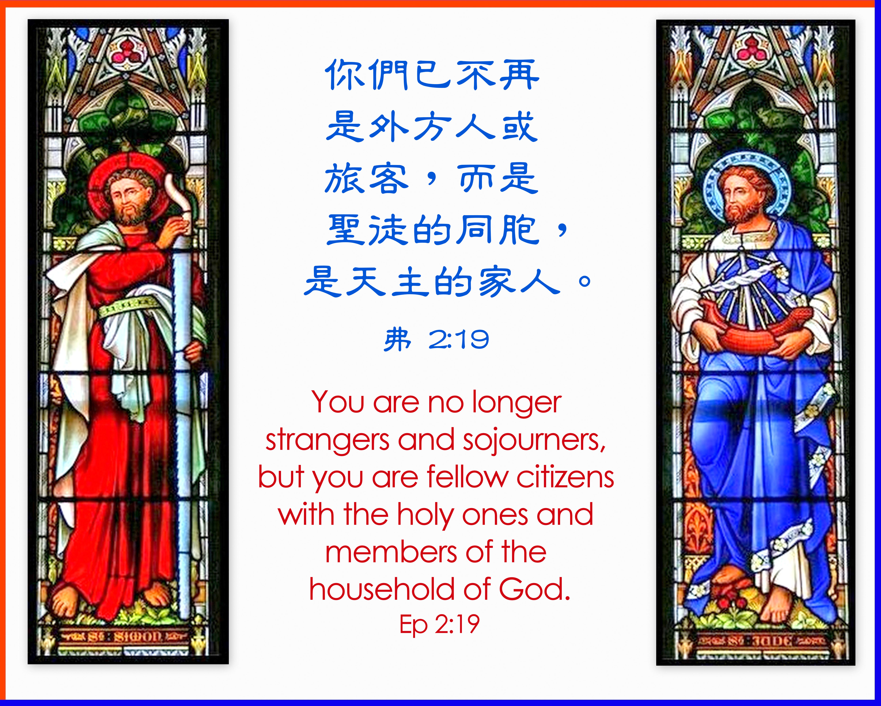
天主教香港聖經協會
「讀主言‧入主心」聖經金句日曆
2025年10月28日星期二 九月初八
聖西滿及聖猶達宗徒 (慶日)
St. Simon, apostle; St. Jude, apostle (F)
手機接收金句:Whatsapp 9854 7532 facebook.com/HKCBA197350

Slide 29
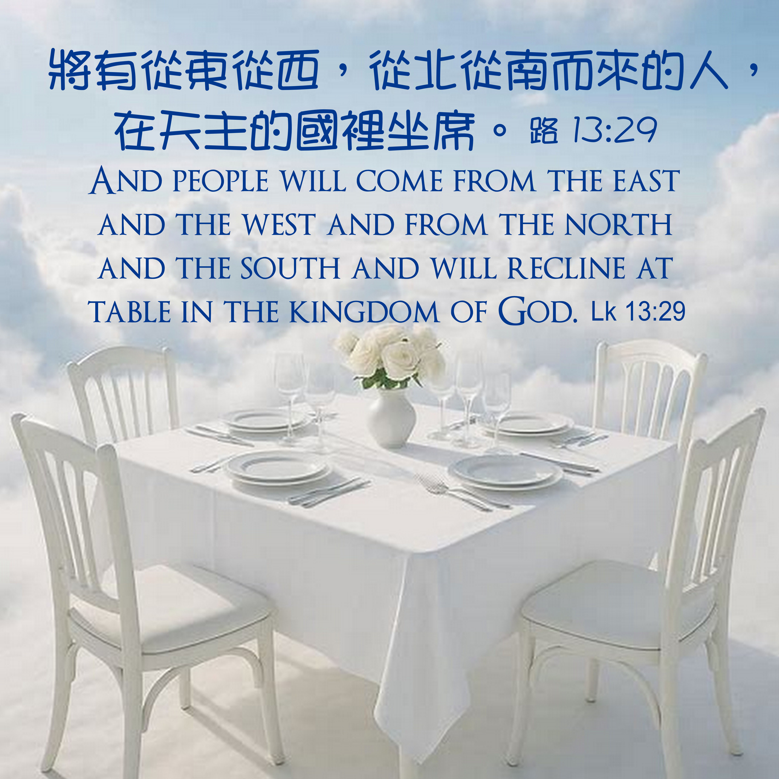
天主教香港聖經協會
「讀主言‧入主心」聖經金句日曆
2025年10月29日星期三 九月初九
常年期第三十周
手機接收金句:Whatsapp 9854 7532 facebook.com/HKCBA197350

Slide 30
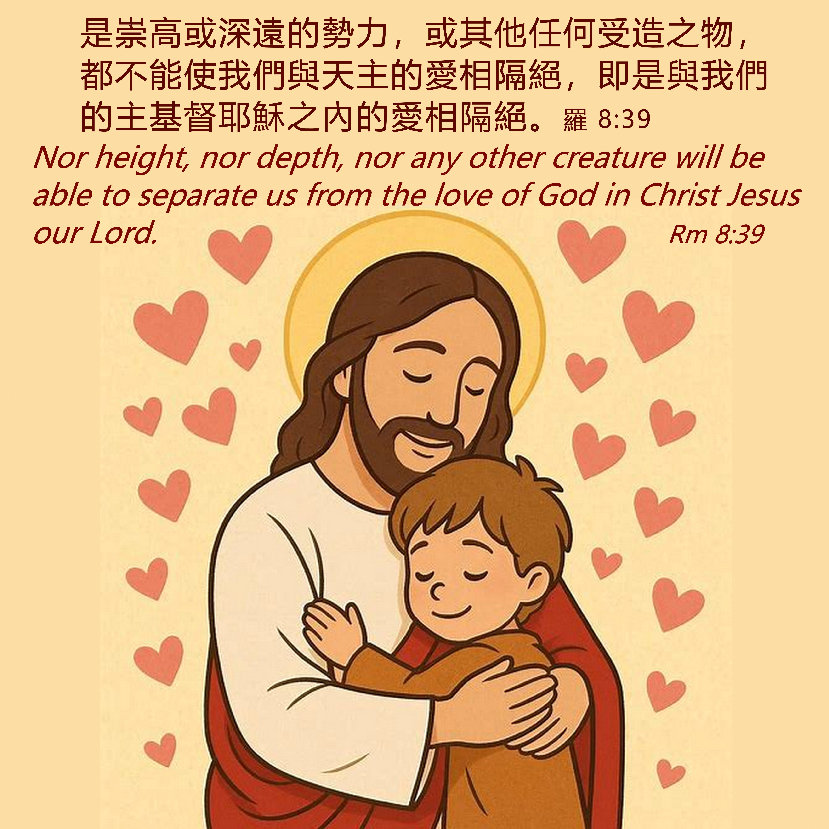
天主教香港聖經協會
「讀主言‧入主心」聖經金句日曆
2025年10月30日星期四 九月初十
常年期第三十周
手機接收金句:Whatsapp 9854 7532 facebook.com/HKCBA197350

Slide 31
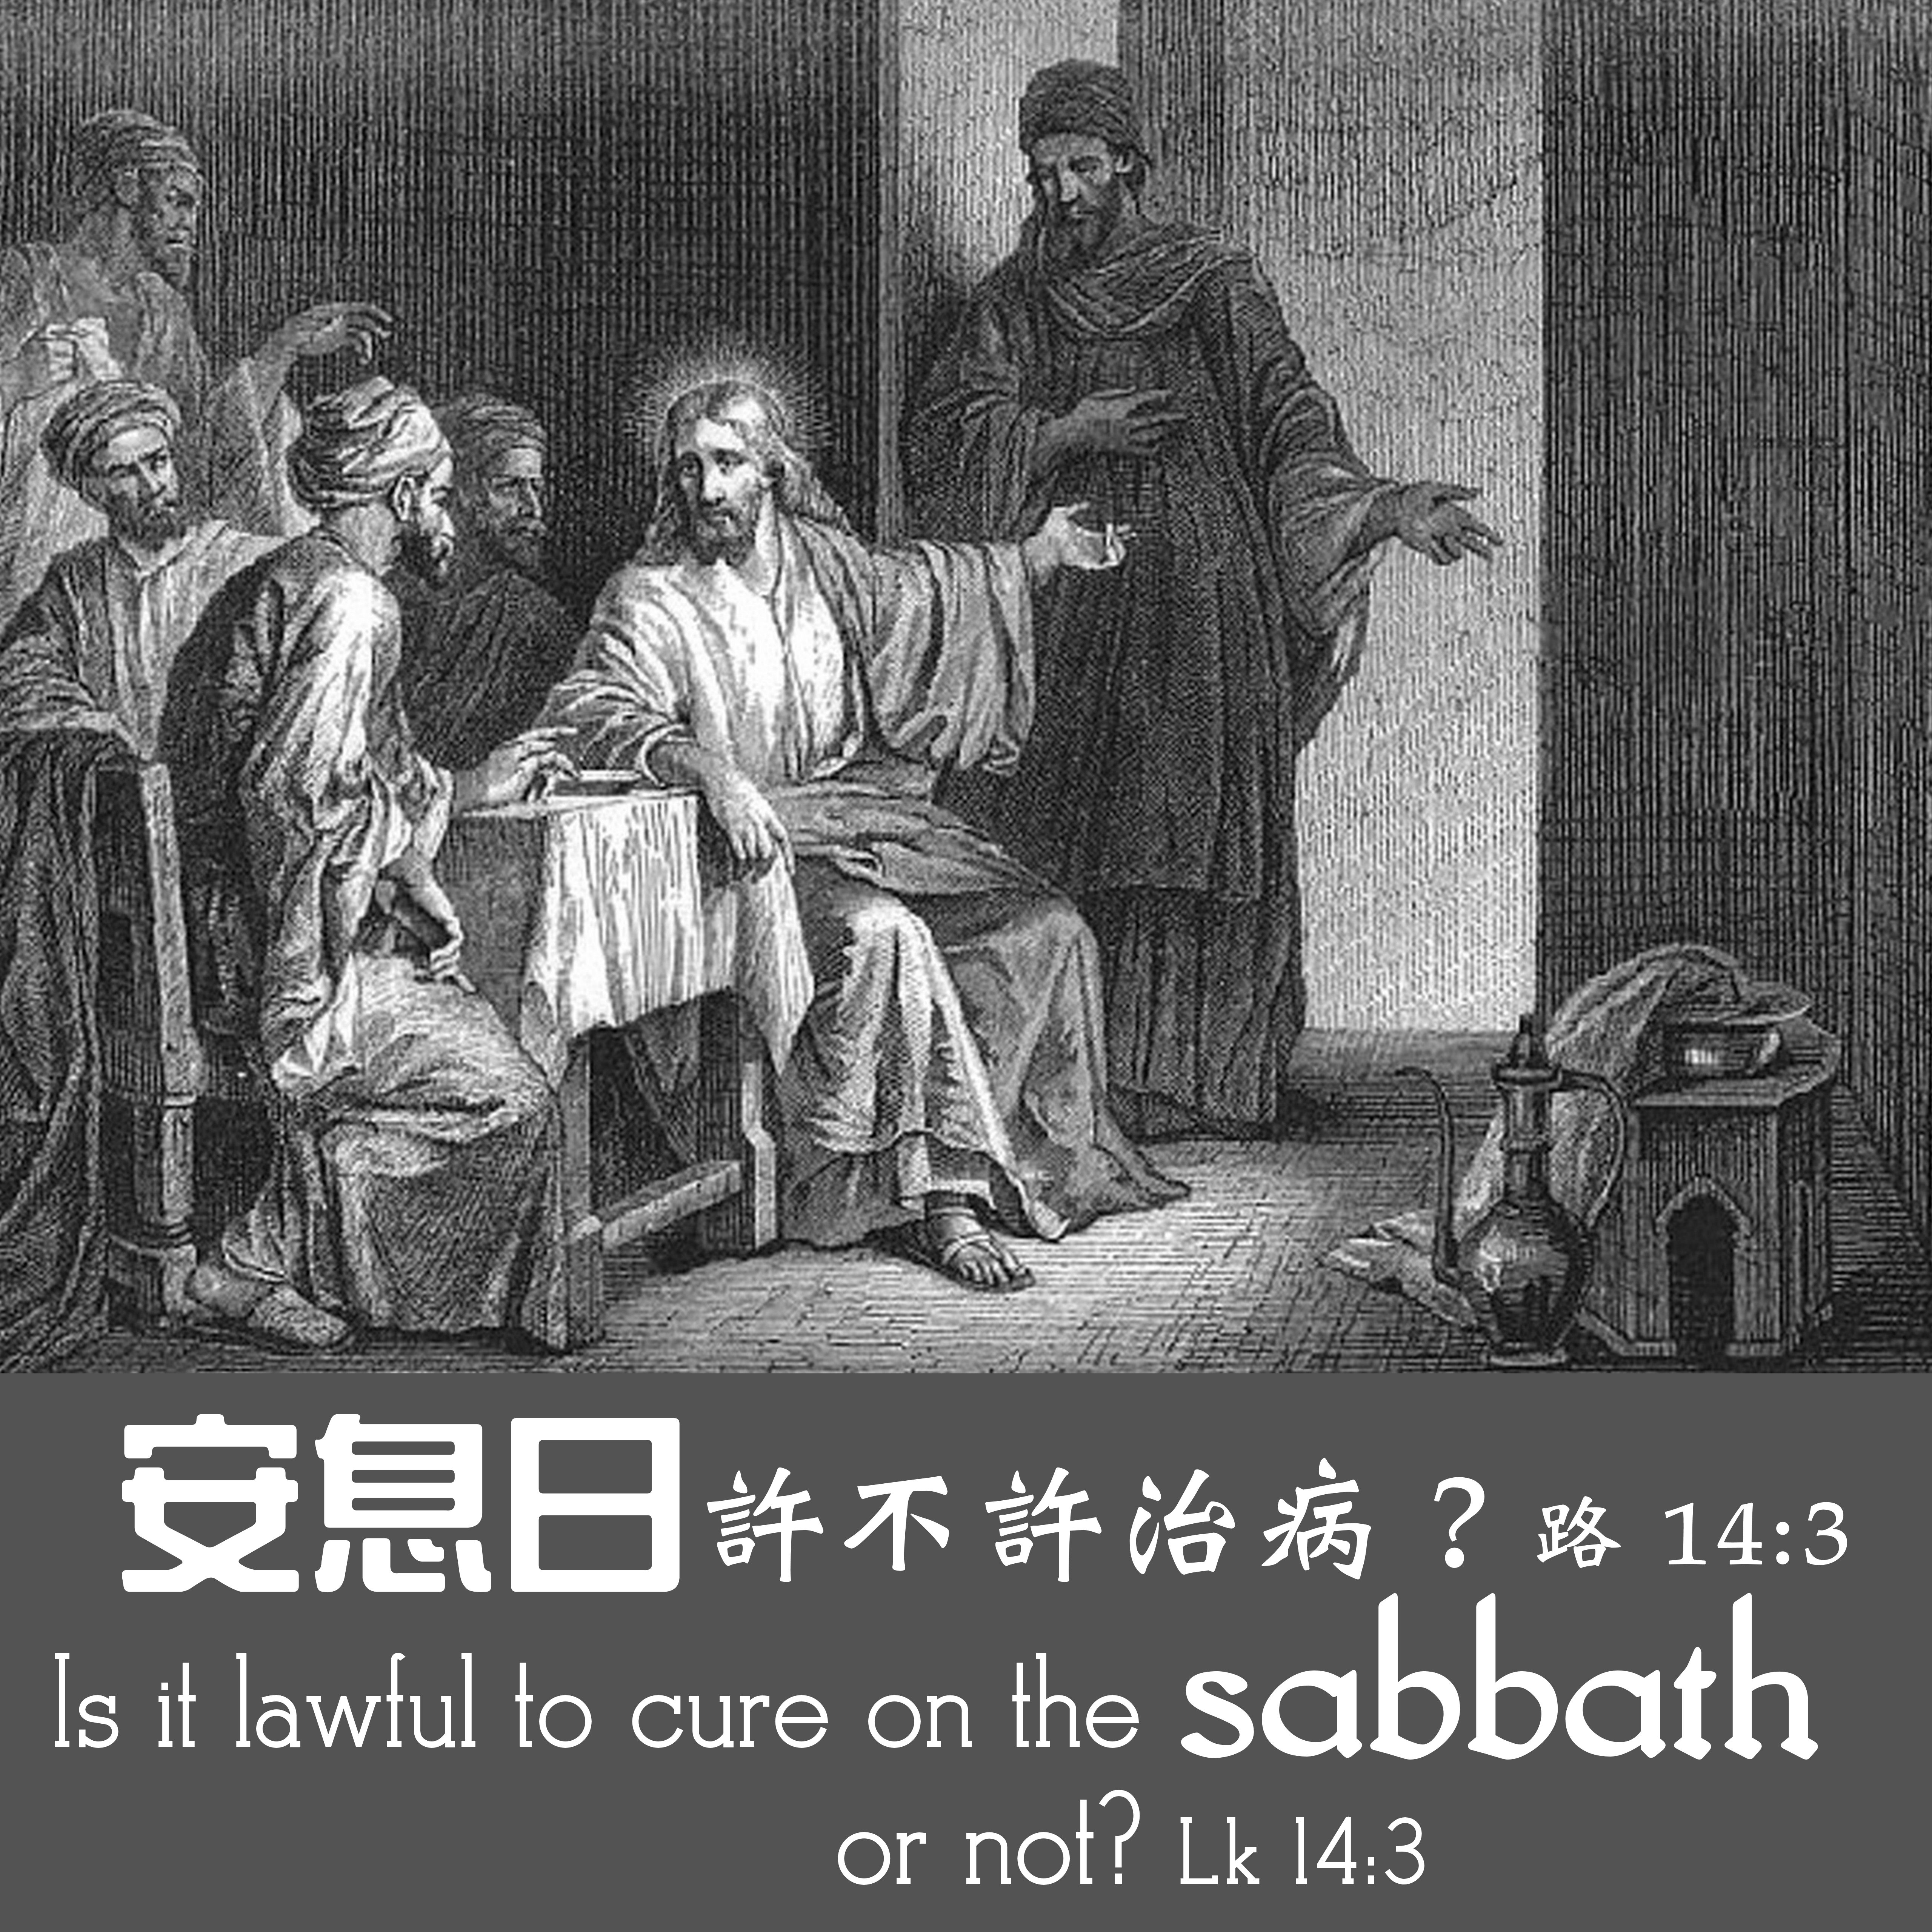
天主教香港聖經協會
「讀主言‧入主心」聖經金句日曆
2025年10月31日星期五 九月十一
常年期第三十周
手機接收金句:Whatsapp 9854 7532 facebook.com/HKCBA197350

